Slide 1
NLP et Analyse Textuelle
Université Gustave Eiffel – M2 D2SN
1er semestre 2021-2022
Hervé Guérin
Data Scientist, Architecte données
IBM France
herve_guerin@fr.ibm.com
+(33) (0)6 88 82 71 21

Slide 2
Bienvenue !
Votre formateur
Tour de table
Connaissances
Expériences
Attentes
Notes:
Connaissances : questionnaire sur connaissances linguistiques : phonème, morphème, morphologie dérivationnelle et inflexionnelle, relations et arbres syntaxiques, déictiques, anaphores, sémantique lexicale…
Connaissances statistiques et machine learning : < selon ce qui est effectivement utilisé >
Connaissances programmation : Python et librairies associées
Exposition antérieures à l’analyse textuelle

Slide 3
La formation
Approches théorique et pratique (programmation Python)
Sur les axes :
Techniques de NLP
Applications à l’analyse textuelle
Visualisation des résultats obtenus
A partir de corpus tirés de YouTube, on mettra en œuvre ces techniques pour rechercher des éléments sociologiquement / politiquement pertinents sur des mouvements ou problématiques sociales .
Notes:
On va traiter dans ce cours des principales techniques du traitement du langage naturel et de leur application à l’analyse textuelle, en s’appuyant sur un corpus tiré des vidéos YouTube postées par les sites français d’information et d’opinion entre le … et le 5 juin 2019, et en se concentrant sur ce que le traitement du mouvement des gilets jaunes par ces sites révèle du champ politique et médiatique dans la France de 2018-2019.
Ce cours sera constitué de :
Présentations générales sur le TALN, avec quelques considérations théoriques, mais plus encore des approches pratiques
Applications pratiques sur l’analyse textuelle (lexicométrie et applications du ML, classification et regroupement de documents)
Présentation visuelle des analyses
Les différentes applications pratiques nécessiteront de la programmation et l’utilisations de bibliothèques de NLP et de visualisation ; le langage utilisé est Python.
Remarque importante : J’alternerai les anglicismes et les termes français, qui sont parfois moins usités que les termes anglais. En tout état de cause, il vaut mieux connaître les deux.

Slide 4
Sommaire général
Introduction au Traitement Automatique du Langage Naturel
Première exploration d’un corpus (lexicométrie)
Bibliothèques NLP
Représentation vectorielles (par comptage)
Analyse thématique
Obtentions de groupes de mots
Groupements de textes et réduction de dimensionnalité
Autres méthodes d’analyse de corpus
Plongements de mots et Deep Learning en NLP
Classifications de textes et annotations
(récapitulatif)

Slide 5
Sommaire général
Introduction au Traitement Automatique du Langage Naturel
Première exploration d’un corpus (lexicométrie)
Bibliothèques NLP
Représentation vectorielles (par comptage)
Analyse thématique
Obtentions de groupes de mots
Groupements de textes et réduction de dimensionnalité
Autres méthodes d’analyse de corpus
Plongements de mots et Deep Learning en NLP
Classifications de textes et annotations
(récapitulatif)

Slide 6
Le TALN / NLP : quelques définitions
“set of methods for making human language accessible to computers” (Eisenstein, 2018)
« vise à créer des outils de traitement de la langue naturelle pour diverses applications » (Wikipedia français)
“ concerned with the interactions between computers and human (natural) languages, in particular how to program computers to process and analyze large amounts of natural language data” (Wikipedia anglais)
“the goal of this new field is to get computers to perform useful tasks involving human language, tasks like enabling human-machine communication, improving human-human communication, or simply doing useful processing of text or speech.” (Jurafsky & Martin, 2019)
Termes synonymes :
- speech and language processing (traitement de la parole et de la langue)
- human language technology (technologies pour le langage humain)
Notes:
Ces définitions ont en commun de prendre l’ordinateur (et les applications) comme fin et le traitement du langage naturel comme moyen. Ce qui compte est l’efficacité du traitement et sa pertinence vis-à-vis des tâches à accomplir.
Les deux références que j’ai citées (hors Wikipedia) sont parmi les deux manuels de NLP les plus utilisés (et le J&M est la référence absolue en la matière).
La référence à la parole est importante. La linguistique moderne a donné le primat à la parole sur le texte, mais la première conserve son importance, même si il y a dans les applications actuelles une tendance encore à considérer séparément le traitement de la parole. Pour ce qui nous concerne, nous nous préoccuperons uniquement de textes écrits (éventuellement de la parole (re)transcrite)

Slide 7
L’analyse textuelle : quelques définitions
« désigne un ensemble de traitements informatiques consistant à extraire des connaissances selon un critère de nouveauté ou de similarité dans des textes produits par des humains pour des humains. » (Wikipedia français)
“turns text data into high-quality information or actionable knowledge” (ChengXiang Zhai, 2016)
“is the process of examining large collections of written resources to generate new information, and to transform the unstructured text into structured data for use in further analysis.” (Linguamatics, 2019)
Termes synonymes :
- fouille de texte (text mining)
On traite ici de textes, implicitement de textes écrits (documents) qui ont été rassemblés en corpus.
L’angle d’analyse peut être quantitatif, basé sur les fréquences des différents termes, ou plus qualitatif, se focalisant sur les relations (réseaux) entre termes ; on peut aussi considérer les relations entre documents (et leurs auteurs, leurs récepteurs, et tout attribut les caractérisant)

Slide 8
Disciplines liées au TALN / NLP et leur positionnement
Linguistique / Cognition
Linguistique
informatique
Linguistique
de corpus
…
Informatique
Algorithmique
IA
TALN
/ NLP
Analyse
textuelle
ML
…
Mathématiques
h
…
Logique
Statistique

Slide 9
TALN / NLP et disciplines associées : des objectifs différents
TALN / NLP : accès au et traitement du langage naturel par les machines (applications)
Aider à la communication entre machines et humains : gestion de dialogues, questions-réponses…
Aider à la communication entre humains : traduction automatique, résumés de texte…
Analyse textuelle : extraction d’information / connaissance à partir de données textuelles
Linguistique informatique : avancement de la linguistique en utilisant les outils informatiques (dont NLP)
Linguistique de corpus : constitution / enrichissement de corpus aux fins d’analyse linguistique
AI / ML / DL : intelligence artificielle / apprentissage machine / apprentissage profond

Slide 10
Les applications du TALN / NLP
Aides à la saisie
correcteurs orthographiques
auto-complétion à la saisie
Recherche de documents (IR, Information Retrieval)
Systèmes de question / réponse (QA, Question Answering)
extraction de la réponse dans un texte donné vs recherche dans une base documentaire
exemples : analyses de contrat, maintenance informatique
Gestion de dialogues
assistants conversationnels / chatbots
Traductions automatiques (MT, Machine Translation)
Résumés automatiques de textes
extraction de mots-clés
extraction de passages-clés vs écriture d’un résumé
Génération de rapports / Mise en récit de données
rapports financiers, commentaires de tableaux de bord
Humanités numériques (Digital Humanities)
construction / annotation de corpus linguistiques
Analyses Sociologiques (Computational Social Sciences)
réseaux sociaux…
Notes:
Présentation détaillée en termes d’input / output :

Slide 11
Les tâches (primitives) du TALN / NLP
Compréhension du langage (NLU, Natural Language Understanding)
Identification de la langue
Extraction de termes (segmentation (tokenization))
Étiquetage morpho-syntaxique (POS (Part of Speech) Labelling)
Lemmatisation
Reconnaissance d’entités nommées (NER, Named Entity Recognition)
Analyse syntaxique
Désambiguation sémantique (WSD, Word Sense Disambiguation)
Extraction de relations sémantiques (SRL, Semantic Role Labelling)
Construction de représentations conceptuelles (Semantic Parsing)
Résolution de coréférences
Génération du langage (NLG, Natural Language Generation)
Conversion de séquence à séquence
Contraction (mise en résumé) / Traduction (entre deux langues) / Transduction (d’un style à l’autre)
Création de texte
À partir de templates et de scripts
Ou en mode dynamique
Planification du contenu (structure générale) / Micro-planification (choix des mots / expressions) / Génération des phrases

Slide 12
Quelques utilisations intermédiaires du TALN / NLP
Un certain nombre de caractéristiques (features) peuvent être extraites des textes par l’application des techniques de NLP et ensuite utilisées à d’autres tâches :
Annotation de corpus
Association de caractéristiques (lemme, catégorie syntaxique, rôle sémantique…) aux éléments du corpus (mots…) pour analyse / apprentissages ultérieurs
Recherche / tri de documents
Par rapport à une question textuelle, ou plus généralement par rapport à une référence
Extraction de mots-clés
Classifications de textes - au sein de catégories prédéfinies
Catégorisation selon taxonomie / ontologie
Analyse de sentiments / opinions / personnalité
Détection de spams, tri automatique de mails / messages
Regroupement de textes (Clustering) - selon des catégories à découvrir et interpréter
Détection de groupes d’opinions …
Analyse thématique – caractérisation des thèmes traités par un corpus
Notes:
Utilisations (à une autre fin) et non applications (qui ont-elles-mêmes leur propre fin)
Recherche par rapport à une référence : par exemple les textes les plus voisins d’un texte de référence (on utilisera l’article Wikipedia correspondant à notre sujet d’étude)

Slide 13
Ce dont nous traiterons / ne traiterons pas
Nous ne traiterons pas :
Tout ce qui a une composante de génération du langage naturel ou relève d’une application en bonne et due forme
Systèmes de question réponse
Gestion de dialogues
Traduction automatique
Résumés automatiques
Génération de rapports
Nous traiterons :
Traitements préliminaires à l’analyse textuelle
Recherche / tri de documents
Analyse thématique
Classifications / Regroupements
Analyses de texte

Slide 14
Langage et cognition
Compétence linguistique
Relations :
Articulation phonèmes / morphèmes
Phonèmes /
Graphèmes
CONSTRUCTIONS
Composition
+
SIGNIFICATION
FORME
Interface syntaxe / sémantique
+
Compositionnalité / Hiérarchie
Relation sémantique
Prosodie
Interface sens linguistique / concept
Morphème
Sème
PHONOLOGIE
Elaboration du sens
MORPHO-
Mot
Sémème
SEMANTIQUE
Construction des connaissances
SYNTAXE
Proposition
Prédication
Connaissance du monde
/ domaine
Enonciation
PRAGMATIQUE
SENS
Contexte
de la communication
Intégration
Inférence
Notes:
Sème : semantic feature
Proposition : clause
Mot (word) < Syntagme (phrase) < Proposition (clause) < Phrase (sentence)
En génération, l’énonciation est la production de sens en contexte, plus la mise en forme d’une intention de communication
En compréhension, la reconnaissance de ce sens et de cette intention
L’inférence est la compréhension de sens en contexte, et incrémente la connaissance du monde et le contexte de communication.

Slide 15
Histoire et Paradigmes du NLP
Années | Philosophie / technologie dominante | Modélisation linguistique | Modélisation des connaissances
50 – 60 | Rationalisme Règles symboliques codées à la main par experts (linguistes) | Mots-clés, expressions régulières | Micro-mondes
70 – 80 |  | Syntaxe (linguistique Chomskienne) Sémantique (logique formelle) | Frames
90 – 00 | Empirisme Règles dérivées de modèles statistiques (HMM, CRF, ML) établis sur corpus | Grammaires d’unification Modèles de langage Alignements (traduction automatique) | Ontologies
10 – … | « Hyper-empirisme » Deep Learning : sur corpus (CNN, RNN (biLSTM)) par Transfer Learning (Transformers (BERT…)) | Modèles sémantiques distributionnels : 1) word embeddings statiques (word2vec…) 2) word embeddings contextuels dynamiques (BERT, GPT-2…), grâce à des mécanismes d’attention | Intégration de bout en bout des connaissances, morpho-syntaxiques et sémantiques distribuées sur plusieurs couches
Pour ensuite assister à une convergence entre rationalisme et empirisme (neuro-symbolisme) ?
Notes:
Techno. dominante : à un moment donné, dominante au niveau de la recherche, pas forcément au niveau des applications effectivement créées.
“Every time I fire a linguist, the performance of the speech recognizer goes up.” (citation apocryphe, Fred Jelinek, 1988)
Connaissance incorporée est de moins en moins linguistique, de moins en moins explicite.
Les architectures, systèmes et librairies actuellement utilisés relèvent des deux dernières vagues que par commodité on peut les appeler respectivement NLP conventionnelle et NLP DL. Il faut bien souligner que pratiquement, rien n’oblige à systématiquement employer des modèles de deep learning, les modèles conventionnels étant tout autant efficaces sinon plus lorsque les données d’entraînement sont en quantité relativement limitées. Ils fournissent d’ailleurs de toutes façons une référence de départ (baseline) utile même dans le cas de l’utilisation in fine d’un modèle DL. Rien n’interdit d’ailleurs de mixer les deux approches, notamment en utilisant des vectorisations denses (word embeddings, voir plus bas) comme input de modèles conventionnels.
Il est aussi important de souligner que le paradigme linguistique actuellement dominant dans le domaine du NLP est celui de la linguistique distributionnelle : on peut obtenir déjà beaucoup d’informations à partir des distributions de mots (ou autres constituants) en contexte. Dans sa version la plus simple, cela conduit à l’approche « sac de mots » (wordbag), mais cela peut être plus sophistiqué que cela.
Il est cependant clair qu’une telle approche ne saurait suffire, et qu’elle doit (qu’elle peut être et qu’en fait elle est) complétée par d’autres approches, notamment :
frames sémantiques : le fondement théorique en sont les grammaires de construction, qui permettent un mapping généralisé entre forme et sens. Les frames sont à la base notamment des extractions de rôles et relations (voir plus bas), et de façon sous-jacente, aux analyseurs syntaxiques modernes
modèles logiques : ils permettent de construire / déduire une représentation du monde (ontologie), la difficulté étant d’aller au-delà des modèles simples
Référence : entre autres Liu, Yang 2016
Au sein du paradigme Deep Learning, on peut distinguer deux générations,
une appliquant et enrichissant les techniques DL utilisées sur d’autres domaines (CNN, RNN) avec en entrée une nouvelle représentation, les plongements (embeddings) de mots.
A chaque fois il convient de réentraîner les données sur un corpus qui doit être assez conséquent pour que ces méthodes présentent des résultats meilleurs que les méthodes de Machine Learning classiques de la génération précédente
Les embeddings sont statiques, éventuellement réentraînés pour s’adapter au nouveau corpus.
2) La seconde (à partir de 2019), utilisant la technologie des Transformers, dont les modèles initiaux requièrent encore plus d’entraînement (inabordables pour le commun des mortels), mais qui peuvent être adaptés à (relativement) peu de frais à de nouveaux corpus et à de nouvelles tâches (Transfer Learning et Fine Tuning).
Les embeddings deviennent contextuels (dynamiques), la représentation de chaque mot (token) dépend de celles de ses voisins

Slide 16
Les difficultés du traitement du langage naturel (1/2)
Ambiguïté
Mot
Catégorie du discours : bon, bien, reçu
Genre du nom : mi-temps, solde
Signifié du mot (homonymie) : pièce, hôte, grue, cadre, temps, construction, louer
Signifié et valence syntaxique : manger, boire
Syntagme
Rattachement prépositionnel : Il poursuit la jeune fille à vélo
Rattachement des adjectifs : les oiseaux et les poissons rouges ; une roue d’auto usagée
Rattachement des adverbes : il veut bien parler
Quantificateurs : trois hommes portant un piano / une barbe de trois jours
Coordinations : il veut du pain et du beurre ou du fromage
Interprétation en contexte
Métonymie : je bois un verre ; l’omelette au jambon est partie sans payer
Rhétorique : si je vais en cours demain ? Non. / toi, tu vas en cours demain ? Non !
Notes:
Quelques illustrations pour montrer qu’ignorer le contexte (ce qu’est incapable de faire l’être humain, mais qu’une application informatique même très « intelligente » selon les standards de l’IA de maintenant est conduit à faire) conduit à de grosses difficultés d’interprétation.
Crédits : Une petite introduction au TALN, François Yvon

Slide 17
Les difficultés du traitement du langage naturel (2/2)
Implicite
Connaissance statique du monde ou du domaine : exemple des schémas de Winograd et résolutions d’anaphore
J'ai sorti le portable de mon sac pour qu'il soit [ plus accessible / moins lourd ].
La police a arrêté tous les membres d'un gang. Ils essayaient [ de stopper / d'organiser ] un trafic de drogue dans le quartier.
La pluie a commencé à tomber au début d'une séance de yoga en plein air [ et / mais ] elle a continué jusqu'à vingt-deux heures.
Tout le monde a aimé les biscuits à l'avoine; seules quelques personnes ont préféré ceux aux pépites de chocolat. La prochaine fois, il faudra en faire [ plus / moins ].
Connaissance dynamique du monde, contexte d’énonciation (cotexte)
- Ma voiture a encore des problèmes d’alternateur – Tu y es allé ou pas ? – Non, j’ai pas le temps.
Figures de style (ellipses, métaphores…)
Pierre mange des cerises, Paul des fraises
Nous avons affaire à un vieux renard
Une première façon de réduire ces difficultés est d’augmenter la connaissance du contexte en se restreignant à un domaine particulier qu’il s’agira de modéliser, notamment par le biais d’ontologies
La façon la plus courante actuellement consiste à obtenir des modèles de langue à partir d’un volume énorme de données textuelles et en utilisant des architectures dédiées (Transformers), qui encapsulent implicitement cet ensemble de connaissances
Notes:
Le contexte peut se référer à :
La connaissance du monde (ou du domaine), « encyclopédique » ou spécialisée, en particulier des acteurs et de leurs intentions, contexte relativement statique
Le cotexte (le contexte créé par le texte, contexte d’énonciation, dynamique, – précédemment quand il s’agit de texte parlé ou de lecture humaine, voire autour quand il s’agit de texte lu par une machine (ou par un humain avec retour en arrière)
Un problème classique est celui de la résolution des références (déictiques, tout ce qui se réfère à un ici ou maintenant, y compris je et tu) et des anaphores / cataphores (le « il »).
Crédits : Une petite introduction au TALN, François Yvon
http://www.llf.cnrs.fr/sites/llf.cnrs.fr/files/statiques/winograd/Winograd_FR.xml

Slide 18
Une note d’optimisme
Cependant, une modélisation même rudimentaire permet d’obtenir des résultats concrètement utilisables pour nombre d’applications pratiques

Slide 19
Préparation de texte : nettoyage élémentaire
Epuration des balises HTLM et autres marqueurs paratextuels
Identification de la langue
Normalisation de texte
Textes saisis sans contrôle éditorial (notes d’intervention, SMS, commentaires sur réseaux sociaux…)
Principales opérations
Rétablissement d’espaces manquants
Normalisation des chaînes numériques, de dates et d’heures
Traitement des URL, hashtags # et adresses @
Maintien ou transformation des emojis
(éventuellement !) passage au tout minuscules (mais attention à des doublets tels Carrefour (les supermarchés) / carrefour (croisement de routes))
Opérations parfois complexes, à résoudre différemment selon les bases documentaires et les buts poursuivis
Notes:
Les textes issus de web scraping doivent être expurgés de leurs balises html (style <p>, <h2>…). On peut rencontrer des problèmes analogues si on doit traiter des documents PDF ou Word.
Certains corpus sont multilingues, et il convient alors de traiter séparément les textes de différentes langues. Le multilinguisme peut porter sur des langues en proportions semblables, et il faut traiter séparément dans les phases de préparation les textes des différentes langues, ou il peut concerner certains documents minoritaires par rapport à une langue principale, documents qu’on peut alors écarter.
Dans certains cas particuliers, l’identification de la langue doit pouvoir se faire au sein même d’un texte donné (citations non traduites etc.)
Le cas échéant, on peut réduire les dates à l’année, voir à un token particulier, comme !DATE

Slide 20
Préparation de texte : du graphème au mot (1/2)
Segmentation (tokénisation)
Le français a des séparateurs explicites, mais parfois ambigus :
Espaces
Virgule , : propositions, nombres décimaux
Point . : fins de phrase, sigles, abréviations (M.), écriture inclusive
Tiret - : mots composés, arithmétique, scores
Apostrophe ‘ : élision, aujourd’hui, noms propres (N’), temps
Certains mots sont en fait des fusions :
au = ‘à’ + le, des = de + les (# des)…
Ne prendre en compte que les espaces est loin de suffire
Notes:
Séparateurs explicites : le chinois ne connait pas les espaces (blancs). Les morphèmes constitutifs des mots composés en allemand (ou même dans les hashtags) ne sont pas séparés alors que l’équivalent en français (ou en anglais) le sont.

Slide 21
Préparation de texte : du graphème au mot (2/2)
Mots non-standard et corrections orthographiques
Textes saisis sans contrôle éditorial (notes d’intervention, SMS, commentaires sur réseaux sociaux…) (bis)
Dictionnaire(s) de référence pour faire la part entre mots standards (vers lesquels orienter une correction orthographique) et mots non-standards
Dictionnaire relatif au(x) domaine(s) couvert(s)
Acronymes, jargon, verlan, anglicismes…
Multilinguisme, import de lexèmes
Création lexicale continue : le dictionnaire doit être maintenu (repérage automatique des nouveaux termes selon leur fréquence d’apparition)
Correction orthographique
Terme cible le plus proche selon une distance d’édition (distance(s) de Levenshtein, équivalences phonétiques…)
Des méthodes plus récentes (basées sur les réseaux neuronaux) ignorent la notion de mot, et traitent des ensembles de caractères de façon statistique : maintien des mots les plus courants et obtention des parties de mots les plus courantes, en particulier des affixes
Notes:
5 à 10 % des mots d’un article de journal pris au hasard ne figurent pas dans les dictionnaires généraux de la langue française !
A noter que les mécanismes avancés de correction orthographique peuvent faire appel à des considérations morpho-syntaxiques, voire syntaxiques.
Autre cas : variation orthographiques sur une période de temps / sur un espace géographique à réduire à une forme unique si besoin.
Les méthodes les plus récentes de tokenisation (BPE, byte-pair encoding et méthodes dérivées) sur un très gros corpus, partent des chaînes de caractères les plus courtes, et les étendent, et conservent finalement les plus répandues, ce qui donnent un vocabulaire fixe avec les mots (racines) et les affixes les plus répandus, et surtout tout nouveau mot est décomposable en tokens déjà répertoriés.

Slide 22
Analyse morphologique : du mot aux morphèmes (1/2)
Morphologie (in)flexionnelle et dérivationnelle
Inflexionnelle, catégories grammaticales :
Catégories nominales : genre, nombre…
Catégories verbales : temps/aspect, personne
Dérivationnelle, catégories lexicales :
Formes faisant aussi partie du lexique
Dérivation par affixation (préfixes et suffixes)
Avec très souvent un changement de catégorie morpho-syntaxique
Dérivations productives ou non
Lemmatisation
A partir d’une forme donnée, déterminer son lemme, mot obtenu en retirant toutes les marques inflexionnelles (mais non dérivationnelles). Il s’agit de la forme qu’on trouve comme entrée de dictionnaire.
Décomposition
A partir d’un mot composé (sur un seul token) le décomposer en ses constituants (marginal en français, mais pas en allemand par exemple)
Notes:
Lemmatisation (en français) : pour les noms : au singulier, pour les adjectifs : au singulier, masculin, pour les verbes : à l’infinitif

Slide 23
Analyse morphologique : du mot aux morphèmes (2/2)
forme
lemme
flexions
préfixe
dérivationnel
racine
de genre
de nombre
racine
suffixe
dérivationnel
anti
constitution
nel
le
s
Notes:
On peut aussi descendre de constitution à constituer + -tion, et, mais c’est là de l’analyse étymologique (diachronique) plus que syntaxique,de constituer à con + stiture
Dans cet exemple : le résultat de la lemmatisation est : anticonstitutionnel

Slide 24
Analyse morpho-syntaxique : des mots aux mots composés (1/2)
Les mots composés sont des groupes de mots (syntagmes) dont le sens n’est pas réductible à la composition des sens des mots individuels
Graduation, du plus transparent au plus opaque
réseau de neurones < pomme de terre < prise de tête
Les composés adverbiaux ou prépositionnel forment une classe fermée, inclusion dans un dictionnaire général est aisée
afin de, parce que, de temps à autre
Pour les groupes nominaux ou verbaux, il est souvent raisonnable de se limiter à un dictionnaire de domaine, voire terminologique, mais :
Création lexicale continue
gilet jaune, extrême centre, wokisme
Dont le cas des anglicismes
fake news, wishful thinking

Slide 25
Analyse morpho-syntaxique : des mots aux mots composés (2/2)
Collecte statistique brute
La notion de n-gramm (n=1, 2, 3, jamais plus !)
(Analyse, du), (du, texte), (texte, :), (:, des), [ou (texte, des)], (des, mots), (mots, aux), (aux, mots), (mots, composés)
La distinction entre « mots pleins » et « mots vides » (ou mieux, « mots outils ») peut se poser à ce niveau-là (élimination des « stop-words »)
Détermination des groupes de mots (particulièrement des groupes nominaux) selon des critères morpho-syntaxiques
On parle de « chunking » (regroupement)

Slide 26
Lemme gilet : 2 tokens, fléchis au pluriel ; termes possibles : gilet (après lemmatisation), gilets Lemme jaune : 2 tokens, fléchi et non fléchi ; termes possibles : jaune (après lemmatisation), jaunes On peut aussi considérer le syntagme nominal ‘Gilet jaune’ comme terme (après lemmatisation des deux mots), avec 1 token dans ce texte
Mot : un terme ambigu, recouvrant plusieurs notions
Mot (au sens linguistique) : constituant le plus fin d’une structure syntaxique
En tant que tel, occurrence particulière au sein d’un texte, éventuellement infléchie
Mot (au sens lexicographique) : élément du vocabulaire d’une langue, participant potentiel à une structure syntaxique (après inflexion éventuelle)
Mot du dictionnaire
Un lemme est un tel mot
Terme : élément du vocabulaire d’une langue, sous sa forme fléchie ou non
en général mot lexicographique ou forme de mot, mais on peut aussi considérer des groupes de mots, voire pour les langues morphologiquement riches, des morphèmes liés (affixes…)
Token : occurrence d’un terme
Ce texte fait 34 mots ≈ Ce texte comprend 34 tokens
Le mouvement des Gilets jaunes — du nom des gilets de haute visibilité de couleur jaune portés par les manifestants — est un mouvement de protestation non structuré qui a secoué la France en 2018-2019.

Slide 27
Analyse morpho-syntaxique : détermination des catégories
Catégories morpho-syntaxiques (POS, Parts of Speech)
Grandes catégories et sous-catégories
Nom : dénombrables / collectifs
Verbes : intransitifs, transitifs
Classes ouvertes / fermées
Noms, verbes, adjectifs, adverbes… / déterminants, prépositions, conjonctions…
Etiquetage morpho-syntaxique
L’examen des mots un par un ne suffit pas (ambiguïtés de catégorie)
Caractéristiques de contexte (mots environnants) nécessaires
Méthodes statistiques
Sous-produit d’une analyse morphologique et syntaxique complète
POS utilisable comme caractéristique supplémentaire dans analyse textuelle
Notes:
En français, les adjectifs sont une classe ouverte, dans d’autres langues, non.

Slide 28
Analyse syntaxique
Il a été montré que chez l’humain une première analyse syntaxique précède le mapping entre catégories syntaxique et sémantique
Organisation de formes hiérarchique et compositionnelle structurant celle du sens
Difficultés particulières
Ambiguïté lexicale, de nombreuses formes graphiques correspondent à plusieurs combinaisons lexèmes + inflexions différentes
Bien, souris…
Ambiguïté de translation (transfert d’une forme d’une catégorie à une autre)
Il a blessé, il est blessé, le blessé
Ambiguïté de rattachement sont manifestes à l’écrit, mais beaucoup plus rares à l’oral (prosodie)
Jean raconte à une fille que Guillaume apprécie son histoire
À qui avez-vous promis d’écrire ?
Notes:
Friederici, the brain basis of language processus: from structure to function

Slide 29
Analyse syntaxique : analyse de constituants
P
GN
GV
GN
COD
Adv
C.
Circ.
sujet
Dét
N
Aux
V
Adj
GN
N
GP
Prép
N
les
salariés
ont
reçu
leur
lettre
de
licenciement
hier
Notes:
Beaucoup de formalismes existant au sein de cette classe de formalisme
En rouge, les catégories morpho-syntaxiques
Beaucoup d’étiquetages supplémentaires possibles (à commencer par les rôles syntaxiques (en italique) et les inflexions morphologiques, non représentées)

Slide 30
Analyse syntaxique : analyse de dépendances
COD
C.
Circ.
sujet
les
salariés
ont
reçu
leur
lettre
de
licenciement
hier
Dét
N
Aux
V
Adj
N
Prép
N
Adv
Notes:
On distingue ici clairement les têtes de syntagme à partir desquelles pointent les relations de dépendance.
Bien sûr, plusieurs choix (d’interprétation) sont possibles (par exemple, quelle est la tête d’un groupe prépositionnel, la préposition ou le nom qui suit ?), ou d’un verbe accompagné d’un auxiliaire (le verbe lui-même au participe, qui porte l’essentiel de la charge sémantique, ou l’auxiliaire qui porte la conjugaison ?)
On peut observer que les arcs de cercle ne se recoupent pas, mais pour certaines langues / constructions cette hypothèse (qui simplifie la vie des analyseurs syntaxiques) ne se vérifie pas toujours (discontinuité des composants syntaxiques).
Remarque : les bibliothèques modernes utilisent toutes une catégorisation standardisée de l’information grammaticale (Universal Dependencies) et qui doit pouvoir s’appliquer à la totalité des langues, y compris les langues typologiquement très éloignées des langues standard.
Ces catégories couvrent les parties du discours, les catégories morphologiques (cas, genres, nombres, temps, aspect, modalité etc.), les types de relation syntaxiques et autres.
Bien évidemment, chaque langue n’utilise qu’une petite partie de l’ensemble des catégories définies.
Référence : https://direct.mit.edu/coli/article/47/2/255/98516/Universal-Dependencies

Slide 31
Niveau sémantique
Comment représenter (et déterminer) le sens des mots, des phrases, des documents exploitable pour les analyses / applications
Deux grandes (séries) d’approches :
Sémantique compositionnelle
Les entités les plus complexes (phrases / propositions) peuvent être composées à partir d’entités plus simples (mots / sémèmes), de façon parallèle et en relation avec la composition syntaxique
De nombreux formalismes :
Logique de premier ordre (enrichie par logiques modales, temporelles…)
Frames
Et des approches très pragmatiques :
Reconnaissance d’entités nommées et extractions d’information
Sémantique distributionnelle
Le sens d’un mot est obtenu par l’ensemble de ses co-textes
Notes:
Semantic Parsing – ANLP, Horacio Rodriguez
Nous ne traiterons pas des formalismes logiques

Slide 32
Relations sémantiques à prendre en compte
Relations paradigmatiques (de substitution)
Sémantique lexicale
Relations syntagmatiques (d’entourage, et plus spécifiquement de co-occurrence au sein d’unités syntaxiques)
Arguments (d’un verbe), collocations (lexicales, dont idiomes), colligations (syntaxiques)
L’ entreprise
a licencié
les anciens cadres
Axe paradigmatique
Hyper/hyponymie
Antonymie
Synonymie
Antonymie
Sujet
COD
Agent
Patient
Axe syntagmatique
La société
va embaucher
des nouveaux salariés
Notes:
Cours Cabrio
Exemples de collocations : verbes fréquents avec barrage : édifier, financer…
Adjectifs fréquents avec barrage : futur, hydraulique, couteux
Idiomes : tomber amoureux, prendre son pied…

Slide 33
Sémantique lexicale
Principales relations lexicales, entre mots ou plutôt sens de mot :
Homonymie / Synonymie / Antonymie (relations entre formes et sens)
Hyper / Hyponymie (relation hiérarchique) / Co-hyponymie
Métonymie (relation de contingence) / Méronymie (relation de composition)
Bases lexicales (WordNet et autres)
Princeton WordNet (1998) : pour l’anglais
Synsets (ensemble de sens de mot synonymes) reliés les uns aux autres par relations lexicales, en particulier hyper / hyponymie
Synsets de noms, verbes, adjectifs et adverbes
Extensions à d’autres langues : Open Multilingual WordNet
Accessibles en Python (NLTK)
Français : WOLF (Wordnet Libre du Français)
Tâches NLP associées
Désambiguïsation lexicale (WSD: Word Sense Disambiguation) sur homonymies
Détection d’hyperonymie
Reconnaissance d’entités nommées (NER: Named Entities Recognition)

Slide 34
Relations lexicales
Relations WordNet
{ objet chose }
Hyper / hyponymie
Co-hyponymie
{ conducteur,
chauffeur }
Synonymie
{ synsets }
{ véhicule }
passager
{ camion,
poids lourd₃ }
{ automobile,
voiture₂ }
roue₁
moteur
Autres relations
Fonctionnelle
Antonymie
Wordnet :
pour adjectifs

Slide 35
Frames et rôles sémantiques (thématiques)
Structure argumentale associée à un mot-tête de syntagme (en général le verbe)
Chacun des participants endosse un rôle sémantique
Correspondance entre rôle sémantique et rôle syntaxique (spécifique à chaque mot-tête)
qq’un (agent / sujet) donne qqch (thème / COD) à qq’un (récipiendaire /COI)
Principaux rôles sémantiques (et rôles syntaxiques les plus souvent associés)
agent sujet le consultant a terminé son rapport
expérienceur sujet son collègue s’était rendu compte d’un gros problème
force sujet une panne d’électricité avait planté tous les serveurs
patient COD ce qui avait paniqué son client
thème COD le consultant a terminé son rapport
récipiendaire COI (à) il l’a donc envoyé au client
bénéficiaire COI (pour) pour le compte de son employeur
localisation C. Cir (à, dans) quand il était dans son bureau
instrument C. Circ (avec) et ceci tout simplement par mail
source C. Circ (depuis, de) depuis son adresse
but C. Circ (à, vers) vers celle de son client
Pas de consensus clair sur la liste (ouverte) des rôles sémantiques et leur attribution
Incertitude sur caractère obligatoire ou non des rôles sémantiques associés aux mots-tête
Paul a mangé tous les biscuits / Paul vient de manger
Notes:
Attention : la correspondance entre structures syntaxique et sémantique n’est pas 1 pour 1, il faut analyser les choses finement :
Un sémème = un mot peut abriter une composition sémantique.
(trouver exemple)
Le cas des idiomes : composition syntaxique qui se révèle l’équivalent d’un sémème
Variabilité pour un même mot-tête des compositions sémantiques pour une même composition syntaxique (faire intervenir des contraintes de sélection, par exemple animé / inanimé) : le marteau a cassé la fenêtre / Jean a cassé la fenêtre
Grammaire de cas basée sur les différences / similitudes entre langues telles que manifestées dans les systèmes de désinences casuelles et/ou pré-postpositions.
Pas de consensus clair sur la liste des rôles sémantiquzs :
Le thème est-il un rôle sémantique ou lié à la structure informative de l’énoncé (thème / rhème)
Etc.
Difficultés d’attribution :
Dans ces exemples :
- Patient ou expérienceur ?
- Récipiendaire ou bénéficiaire ?
Difficultés d’attribution, pour un même verbe :
Ce film effraie Marie / Paul a effrayé Marie.
Deux prédicats peuvent mettre en scène les participants de différente façon :
Paul a vendu sa voiture à Jean / Jean a acheté sa voiture à Paul
Un même verbe présente plusieurs structures argumentales (transitivité / intransitivité)
La branche s’est cassée / Le vent a cassé la branche / Paul a cassé la branche
XXXXXXXXXXXXXXXXXXXXXX
FrameNet français – (projet asfalda) : liens à revisiter. Ne semble pas utilisable en tant que ressource en l’état

Slide 36
Analyse sémantique (semantic parsing)
Déterminer la structure argumentale d’une phrase
Etiquetage de rôle sémantique (SRL, Semantic Role Labelling)
Basée sur analyse syntaxique et mobilisation des frames sémantiques
Implique tâches de désambiguïsation lexicale et de reconnaissance d’entités nommées
COD
C.
Circ.
sujet
les
salariés
ont
reçu
leur
lettre
de
licenciement
hier
Dét
N
Aux
V
Adj
N
Prép
N
Adv
Expérencieur
Patient
Temps
Notes:
Dans certains systèmes, ces informations peuvent être encore enrichies (Expanded Shallow Semantic Parser) avec des notions de :
temps, aspect, modalité
polarité
relations entre propositions (principale et subordonnées) et nature de la relation

Slide 37
Extraction d’information et reconnaissance d’entités nommées
L’extraction d’information vise un certain nombre de relations structurées spécifiques et limitées aux tâches visées par l’application
En général pour obtenir des données sous forme structurée
bases de donnée, ontologies de domaine
Exemples :
Localisation d’objet
Relations tout / partie
Relations familiales
Directions d’organisation…
Elle utilise la NER, identification et catégorisation d’entités nommées se focalisant sur des références uniques
Personnes
Lieux
Organisations / Institutions
Mais aussi dates et durées, montants monétaires, grandeurs physiques, adresses, URL…
Notes:
Extraction d’information est plus orientée vers des buts spécifiques
Compréhension texte utilisateur humain dans chatbots
Accélération de moteur de recherche
Recommandation de contenus
…
La NER peut aussi être utilisée dans le cadre de l’analyse sémantique plus généraliste

Slide 38
Exemple d’extraction d’information
EDF écope d'une amende record à 1,8 million d'euros
Le tribunal de grande instance de Paris a condamné Google à payer 30.000 euros à l'UFC-Que Choisir.
Le tribunal a rendu son jugement jeudi 8 décembre : Jérôme Cahuzac est condamné à trois ans de prison ferme
Un jeune homme condamné à seize mois de prison ferme après un cambriolage à Chamalières (Puy-de-Dôme)
L'homme qui avait violenté deux femmes à Tulle et séquestré l'un d'elles écope de 6 ans de prison ferme
Tribunal | Accusé | Peine | Montant | Unité | Date
 | EDF | amende | 1800000 | €
Grande instance Paris | Google | amende | 30000 | €
 | Jérôme Cahuzac | prison ferme | 36 | mois | XXXX-12-08
 |  | prison ferme | 16 | mois
 |  | prison ferme | 72 | mois

Slide 39
Sémantique distributionnelle (1/2)
Hypothèse de distribution
Le degré de similarité sémantique entre deux expressions linguistiques A et B est fonction de la similarité des contextes linguistiques dans lesquelles elles apparaissent
« You shall know a word by the company it keeps » (Firth, 1957)
Il a rempli la bouteille de briloque, nous l’a fait passer, et en avons tous bu
Nous avons pu voir une petite briloque, avec sa belle fourrure, se blottir derrière un arbre
Le paradigme dominant en NLP depuis 2013, en liaison avec l’explosion des réseaux neuronaux profonds (deep learning)
Avant 2013, algèbre linéaire, distributions de probabilités LSA (Latent Semantic Analysis), LDA (Latent Dirichlet Allocation)…
Après 2013, dérivées de tâches effectuées en DL : word2vec, GloVe, fastText
Après 2018, les vecteurs deviennent contextuels : ELMo, ULMFiT, BERT, XLNet…
Et concomitamment, beaucoup d’oublis des acquis de la linguistique…
Même si une convergence entre linguistes et spécialistes IA se dessine
Notes:
Réinvention de la roue

Slide 40
Sémantique distributionnelle (2/2)
Représentation des mots / termes selon des vecteurs obtenus à partir de leur co-occurrences avec les autres mots du corpus
À partir : des modalités très différentes de traitement
En général : réduction de dimensionnalité (vecteurs denses)
On peut aussi considérer des séquences de caractères plutôt que des mots
Mesure de la proximité sémantique à partir d’une distance géométrique
Similarité : synonymie, hyperonymie, co-hyponymie…
Parenté : fonction, méronymie, location, attribut
L’analogie est la mise en relation de deux mots selon un partage de parenté
Comment représenter des phrases ?
La simple somme des vecteurs de mots de la phrase peut suffire pour certaines applications, mais reste approximative
Les applications de DL travaillent sur les vecteurs de mots en tant que plongements de mots (word embeddings), en couches d’entrée pour celles d’autres processus, comme la classification de textes ou la transformation de séquences (traduction automatique)
Notes:
Synonymie : auto / voiture
Hyperonymie : voiture / véhicule
Co-hyponymie : voiture / mobile-home / camion
Fonction : voiture / conduire
Méronymie : voiture / roue / pneu
Location : voiture / route
Attribut : voiture / rapide
Les phrases individuelles sont trop rares pour pouvoir en faire d’autres vecteurs
Faire un schéma (avec matrices, puis distances et vecteurs), montrant des similarités et des analogies.

Slide 41
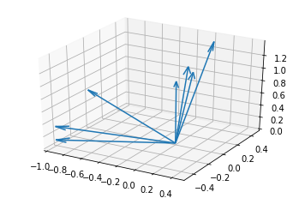
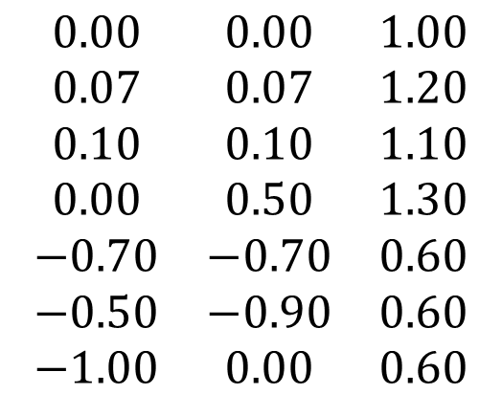
Matrices et vecteurs de mots
Composantes principales
1
2
3
Camion
Véhicule
$$\begin{matrix}0.00 & 0.00 & 1.00 \\ 0.07 & 0.07 & 1.20 \\ 0.10 & 0.10 & 1.10 \\ 0.00 & 0.50 & 1.30 \\ −0.70 & −0.70 & 0.60 \\ −0.50 & −0.90 & 0.60 \\ −1.00 & 0.00 & 0.60\end{matrix}$$
Voiture
Voiture
Automobile
Conducteur
Véhicule
Automobile
Lexème
Camion
Passager
Passager
Piéton
Conducteur
Piéton
Notes:
Visualisation essentiellement des similitudes entre mots

Slide 42
Niveau paradigmatique
La pragmatique s’intéresse au sens, ce que les locuteurs ont en tête et veulent dire (le sens) et non simplement la signification explicite (révélée par une analyse sémantique)
Il fait chaud ici = vous pouvez ouvrir la fenêtre ? = SVP, ouvrez la fenêtre !
Sens = Signification + Implicite
Connaissance du monde (dont celle des conventions de discours)
Connaissance du contexte du discours (dont celle des intentions des locuteurs, de leur positionnement social, du moment de l’énonciation)
Eléments marqués dans la langue
Structure informationnelle : thème (topique) / rhème (commentaire) ; focus
Déictiques : par rapport à l’ici et maintenant du discours, et aux personnes des locuteurs (je, tu)
Eléments inférés du contexte
Hypothèses inférées / confirmées quant à la situation, en particulier quant aux intentions de l’interlocuteur
Sous contrainte de pertinence
Notes:
Dimension présentée ici pour mémoire, peu présente dans l’analyse textuelle
Introduire aussi les notions d’anaphore / cataphore

Slide 43

Agents conversationnels (chatbots)
Depuis quelques années, une des applications phare de la NLP, et celle où la pragmatique est la plus mise en évidence.
Compréhension (NLU)
Intentions /
Informations
Détection (classification)
d’intentions
Gestion du Dialogue
Planification
(objectifs court / long terme)
Extraction d’informations
(rôles et entités)
Données
externes
Enonciation
humain
Suivi du Statut
(informations acquises
/ manquantes : Slot Filling)
Données
internes
Génération (NLG)
Enonciation
chatbot
Complétion de
templates pré-définis
Décision Action Suivante
OU
Génération plus élaborée
Action suivante
Notes:
Dimension présentée ici pour mémoire, peu présente dans l’analyse textuelle
Application actuelle la plus courante : les agents conversationnels (chatbots), gestion de dialogues « finalisés »
* détection d’intention (classification dans une liste d’intentions pré-définies)
* planification en fonction de buts, principaux et accessoires (dont faire préciser / compléter intention de l’interlocuteur)
* gestion de l’interlocuteur (enrichissement des connaissances le concernant)
* accès aux autres connaissances nécessaires à l’accomplissement de la tâche
* sélection / génération de la réponse la plus appropriée (qui peut être une question)
* sans oublier phases d’introduction / conclusion du dialogue

Slide 44
Sommaire général
Introduction au Traitement Automatique du Langage Naturel
Première exploration d’un corpus (lexicométrie)
Bibliothèques NLP
Représentation vectorielles (par comptage)
Analyse thématique
Obtentions de groupes de mots
Groupements de textes et réduction de dimensionnalité
Autres méthodes d’analyse de corpus
Plongements de mots et Deep Learning en NLP
Classifications de textes et annotations
(récapitulatif)

Slide 45
Corpus : définition
Définitions classiques (orientées linguistique de corpus), un corpus est :
« Un ensemble de textes établi selon un principe de documentation exhaustive, un critère thématique ou exemplaire en vue de leur étude linguistique » (TLF)
« Une collection de données langagières sélectionnées et organisées selon des critères linguistiques explicites pour servir d’échantillon de langage » (John Sinclair)
Pour étendre cette définition aux autres cas d’usage, un corpus est :
Un ensemble de textes électroniques
Sélectionnés
Organisés
Selon des critères explicites liés au domaine à considérer et aux tâches à effectuer
Adapté aux possibilités des outils informatiques de recherche et d’analyse
Notes:
TLF : Trésor de la Langue Française

Slide 46
Corpus : catégorisations
Selon la perspective de recherche / d’utilisation
Description d’une langue en tant que système (linguistique de corpus)
Apprentissage de la langue
Analyse de discours (perspectives sociologique, commerciale…)
Selon la / les langue(s) présente(s)
Corpus monolingue
Corpus multilingue (textes alignés ou non)
Selon la généralisation / spécialisation
Corpus de référence généraliste (doit être exhaustif et équilibré)
Corpus de domaine spécialisé (doit l’être aussi, au sein de son domaine !)
Selon le degré d’élaboration
Corpus brut
Corpus annoté (et passé dans une chaîne de traitements manuels et / ou basés sur les technologies NLP)

Slide 47
Constitution de corpus
Par rapport au domaine
Caractérisation du domaine (termes caractéristiques, mots clés)
Sélection des textes répondant à cette caractérisation, spécialisés ou non
Par rapport aux tâches à effectuer
Objectifs
Analyse linguistique, sociologique, etc.
Recherche de document
Extraction d’information
Annotation des documents selon ces objectifs
Par rapport aux outils informatiques
Ingestion des documents (Web scraping, API, flux RSS etc…)
Formats (XML, HTML, CSV, texte brut…)
Encodage (ANSI, UTF-8, 16, 32)
Langue(s) des documents
Puis toute la chaîne de pré-traitements et traitements NLP
Notes:
Voir présentation : Text Mining, Introduction to Natural Language Processing (NLP), Thierry Hamon

Slide 48
Exemple de corpus
Domaine d’études : positionnement des acteurs et commentateurs par rapport à l’actualité politique, économique et sociale
Source : vidéos YouTube (dont leurs sous-titres) via l’API
Sélection : vidéos des chaînes d’information et d’opinions francophones entre le 17/10/2018 et le 10/12/2020
Contenu
822000+ vidéos (dont 522000+ avec sous-titrage) produits / diffusées par 1760 chaînes YouTube
Ces vidéos et chaînes se répartissent sur des catégories YouTube variées, toutes ne sont pas forcément intéressantes vis-à-vis de notre sujet d’étude
Au sein des catégories que nous pouvons retenir, toutes les vidéos ne sont pas non plus intéressantes vis-à-vis de ce sujet
Une première constatation : les sous-titres ne présentent pas de ponctuation, et il y a une quantité importante d’erreurs de transcription (réalisée par une application speech to text automatisée)
Notes:
Voir présentation : Text Mining, Introduction to Natural Language Processing (NLP), Thierry Hamon

Slide 49
Analyse de corpus : distributions de fréquence (1/3)
Quelques notations
t : t^{ème} terme (mot, lemme, …) d’un vocabulaire de taille V
f_{t} : fréquence absolue (nombre de fois où) le terme t apparait dans le corpus
M : nombre total de tokens (« mots ») dans le corpus
Un même terme apparaissant n fois dans le corpus compte pour n et non pour 1.
Fréquences d’occurrences simples
Fréquence (observée) absolue du terme t : f_{t}
Fréquence relative du terme t (pour comparer corpus / sous-corpus entre eux) : p_{t} = f_{t} / M
Pour une meilleure visibilité, à ramener à 1 000 000 de mots : p_{t} * 1000000
On peut aussi considérer les logarithmes des fréquences relatives (généralement en base 2)
Fréquences ajustées
réduisent l’influence des termes uniformément fréquents et donc peu caractéristiques.
par exemple le Gf.Idf (global term frequency . Inverse document frequency)
Ratio (ou différences de logarithmes) des fréquences relatives entre 2 (sous-) corpus
Notes:
Pt, fréquence relative peut être considérée comme la probabilité avec laquelle le terme t est rencontrée dans le corpus
On présentera plus en détail le Gf-Idf après avoir présenté le Tf-Idf, beaucoup plus utilisé, mais à d’autres fins

Slide 50
Fréquence absolue des termes (f_{t}) dans le corpus
A
B
C
Le mouvement des Gilets jaunes a donné lieu à de nombreuses protestations entre 2018 et 2019.
En parallèle des manifestations, des consultations sont organisées par des Gilets jaunes dans toute la France.
Le mouvement des Gilets jaunes — du nom des gilets de haute visibilité de couleur jaune portés par les manifestants — est un mouvement de protestation non structuré qui a secoué la France en 2018-2019.
M = 66 tokens (sans compter les ponctuations)
37 termes t (on n’en montre ici que 23)
0
1
2
3
4
5
6
7
8
9
10
11
12
13
14
15
16
17
18
19
20
21
22
mouvement
protestation
manifestation
consultation
nombreux
organiser
donner
parallèle
gilet
jaune
avoir
entre
2018
2019
être
des
lieu
de
et
en
par
le
à
3
3
6
4
4
2
1
1
2
4
1
2
1
2
1
2
1
2
1
1
2
1
2
Notes:
Ici, on garde tous les mots, mais sous forme lemmatisée

Slide 51
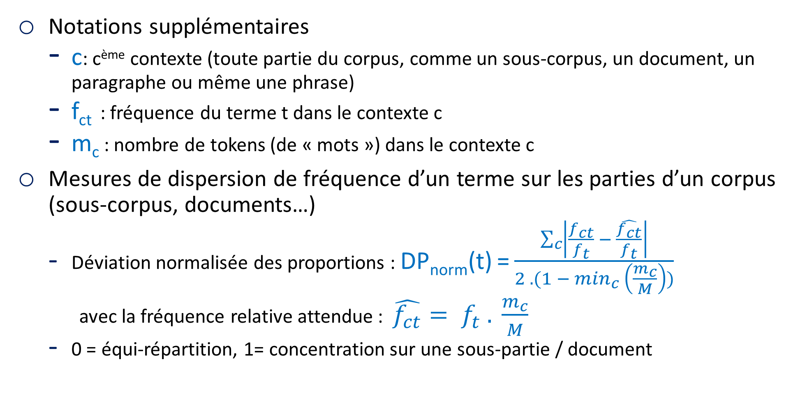
Analyse de corpus : distributions de fréquence (2/3)
Notations supplémentaires
c: c^{ème} contexte (toute partie du corpus, comme un sous-corpus, un document, un paragraphe ou même une phrase)
f_{ct} : fréquence du terme t dans le contexte c
m_{c} : nombre de tokens (de « mots ») dans le contexte c
Mesures de dispersion de fréquence d’un terme sur les parties d’un corpus (sous-corpus, documents…)
Déviation normalisée des proportions : DP_{norm}(t) = $\frac{\sum_{c}{\left|\frac{f_{ct}}{f_{t}} − \frac{\hat{f_{ct}}}{f_{t}}\right|}}{2 . (1 − \min_{c} \left(\frac{m_{c}}{M}\right))}$
avec la fréquence relative attendue : $\hat{f_{ct}}= f_{t} . \frac{m_{c}}{M}$
0 = équi-répartition, 1= concentration sur une sous-partie / document
Notes:
Jefrey Lijffijt and Stefan Th. Gries: Correction to Stefan .. Gries’ “Dispersions and adjusted frequencies in corpora”, International Journal of Corpus Linguistics, 13:4 (2008), 403–437

Slide 52
Fréquence absolue des termes (f_{ct}) en contexte
A
B
C
Le mouvement des Gilets jaunes a donné lieu à de nombreuses protestations entre 2018 et 2019.
En parallèle des manifestations, des consultations sont organisées par des Gilets jaunes dans toute la France.
Le mouvement des Gilets jaunes — du nom des gilets de haute visibilité de couleur jaune portés par les manifestants — est un mouvement de protestation non structuré qui a secoué la France en 2018-2019.
3 contextes c
M = 66 tokens ; m₁ = 16, m₂ = 16, m₃ = 34)
0
1
2
3
4
5
6
7
8
9
10
11
12
13
14
15
16
17
18
19
20
21
22
mouvement
protestation
manifestation
consultation
nombreux
organiser
donner
parallèle
gilet
jaune
avoir
entre
2018
2019
être
des
lieu
de
et
en
par
le
à
A
1
1
1
1
1
1
1
1
1
1
1
1
1
1
1
1
0
0
0
0
0
0
0
B
0
0
3
1
1
0
0
0
0
0
0
0
0
0
0
0
1
1
1
1
1
1
1
C
1
2
2
2
2
1
0
0
1
3
0
1
0
1
0
1
0
1
0
0
1
0
1
Notes:
Ici, on garde tous les mots, mais sous forme lemmatisée.
Fréquences relatives :
En A : 1 -> 1/16 = 0.0625
En B : 1 -> 1/16 = 0.0625, 3 -> 3/16 = 0.1875
En C : 1 -> 1/34 = 0.0294, 2 -> 1/17 = 0.0588, 3 -> 3/34 = 0.0882

Slide 53
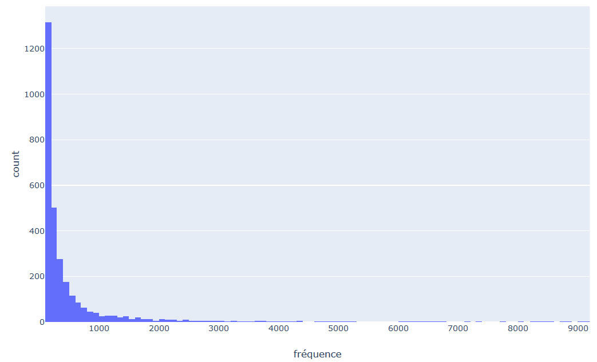
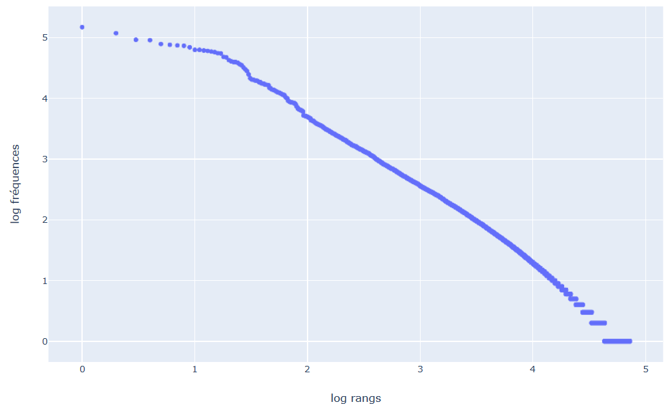
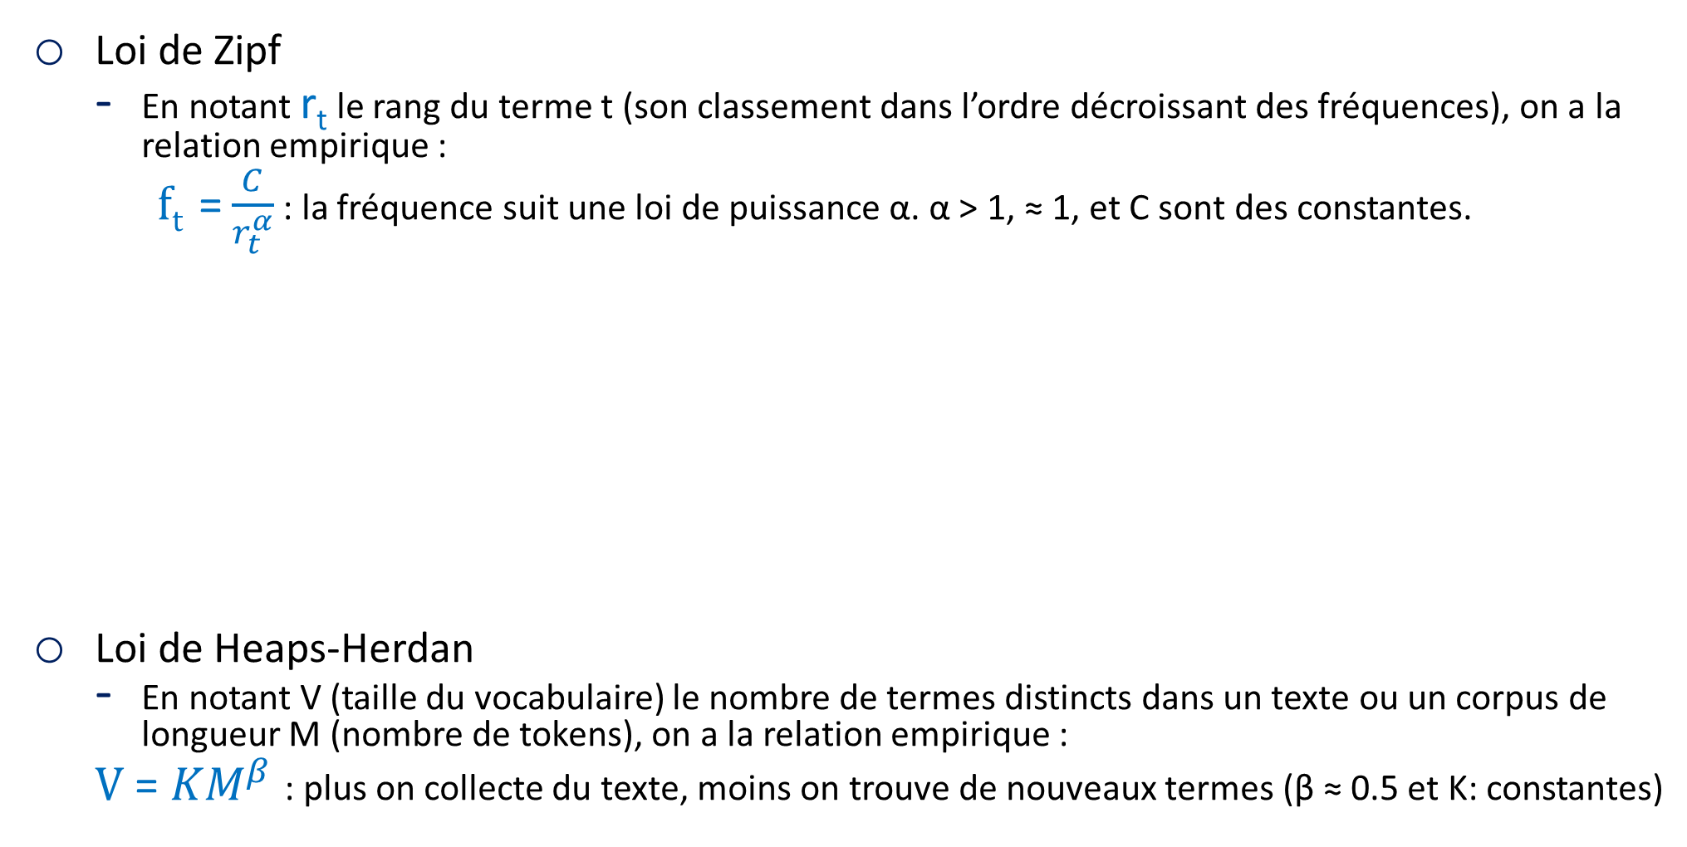
Analyse de corpus : distributions de fréquence (3/3)
Loi de Zipf
En notant r_{t} le rang du terme t (son classement dans l’ordre décroissant des fréquences), on a la relation empirique :
f_{t} = $\frac{C}{r_{t}^{α}}$ : la fréquence suit une loi de puissance α. α > 1, ≈ 1, et C sont des constantes.
Loi de Heaps-Herdan
En notant V (taille du vocabulaire) le nombre de termes distincts dans un texte ou un corpus de longueur M (nombre de tokens), on a la relation empirique :
V = ${KM}^{β}$ : plus on collecte du texte, moins on trouve de nouveaux termes (β ≈ 0.5 et K: constantes)

Slide 54
Sommaire général
Introduction au Traitement Automatique du Langage Naturel
Première exploration d’un corpus (lexicométrie)
Bibliothèques NLP
Représentation vectorielles (par comptage)
Analyse thématique
Obtentions de groupes de mots
Groupements de textes et réduction de dimensionnalité
Autres méthodes d’analyse de corpus
Plongements de mots et Deep Learning en NLP
Classifications de textes et annotations
(récapitulatif)

Slide 55
spaCy
Librairie Python open-source (et gratuite) pour le TAL
N’est pas une plateforme avec une API, ni un logiciel
Librairie très rapide
Implémentée en Cython, langage dérivé de Python avec des extensions C/C++ (types)
Adaptée aux environnements de production
Pour des volumétries importantes
Aussi pour pré-traiter du texte en entrée d’une application de Deep Learning
Appel à des modèles de langue
Règles explicites
Modèles prédictifs (créé par ML/apprentissage automatique)

Slide 56
Modèles spaCy
Modèles de base pré-entraînés
Couvrent vocabulaire (tokénisation), morphologie (lemmatisation), syntaxe, entités nommées, vecteurs (embeddings 300 D)
Utilisation de corpus annotés selon les UD (universal dependencies)
Modèles pré-entrainés selon :
18 langues (européennes + chinois et japonais), plus un modèle multi-langue
Fonctionnalités : core (généraliste et complet), dep (sans les entités nommées)
Corpus d’entraînement : actualités ou web en général
Nature : petit (sans les embeddings), moyens (20 K vecteurs), large (500 K vecteurs), à base de transformer (précis mais très lents)
Pour le français, (seulement) quatre modèles de langue
fr_core_news_sm
fr_core_news_md
fr_core_news_lg
fr_dep_news_trf (le Transformer utilisé est CamemBERT)

Slide 57
spaCy : annotations linguistiques (1/3)
Préalable : chargement d’un modèle de langue
nlp = spacy.model('fr_core_news_md')
Annotation d’un texte : création d’un objet document traité
doc = nlp(un_texte)
Décomposé en tokens annotés
for token in doc:
On peut isoler les phrases
for phrase in doc.sents:
On peut aussi ne considérer que les entités nommées (si disponible)
for entite in doc.ents:
Et les groupes nominaux
for groupe_nominal in doc.noun_chunks:
L’annotation est non destructive, le texte d’origine est toujours récupérable
doc.text, token.text

Slide 58
spaCy : annotations linguistiques (2/3)
Au niveau des tokens
.text forme d’origine dans le texte
.i son numéro d’ordre dans la liste des tokens du document
.idx la position du 1er caractère du token dans le texte d’origine du document
.shape forme du mot (ex: Xxxx, capitalisation, ponctuation, numérique…)
.is_alpha est alphabétique ou non
.lemma_ lemme
.pos_ catégorie morpho-syntaxique (générique)
.tag_ catégorie morpho-syntaxique et inflexions (détaillées)
.is_stop est un mot vide
.has_vector vecteur représentant le sens lexical existe ou non
.is_oov est dans le vocabulaire du modèle ou non
.vector le vecteur (un tableau numpy des coordonnés du token). On peut aussi récupérer .vector au niveau du texte (en tant que moyenne)
.dep_ dépendance syntaxique
.head tête / noyau du token dans son syntagme (un token avec tous ses attributs, p.ex: .head.text)
.children liste des dépendants (une liste de tokens) ; .lefts et .rights pour obtenir ceux de à gauche et à droite

Slide 59
spaCy : annotations linguistiques (3/3)
Au niveau des groupes nominaux
.text forme d’origine dans le texte
.root tête / noyau du groupe nominal (un token avec tous ses attributs, p.ex : .root.text, .root.dep_)
Au niveau des entités nommées
.text forme d’origine dans le texte
.start_char position dans le texte analysé du début de l’entité nommée
.end_char position de fin de l’entité nommée
Aussi au niveau des tokens, .ent_iob_ (au début, dans ou hors d’une entité)
.label_ type de l’entité (organisation, pays, montant…). Aussi au niveau des tokens, .ent_type_
Notes:
Autre possibilité

Slide 60
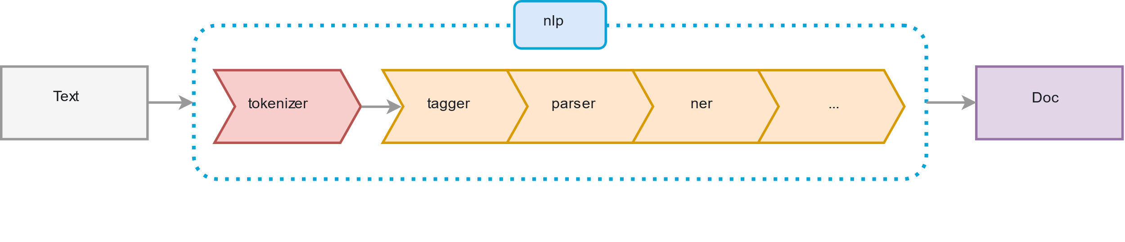
spaCy : pipeline et objets (1/3)
Objets
Représentation interne (xxx) sous forme de valeur de hachage (numérique)
Chaîne correspondante (xxx_) obtenue via un dictionnaire interne (StringStore)
Exemple : pos, pos_
Pipeline
On peut rajouter des composants si nécessaire
Par exemple un reconnaisseur de langue
On peut aussi désactiver des composants
Par exemple l’analyseur syntaxique s’il est non-nécessaire
Notes:
Valeur de hachage pour réduire la place prise en mémoire par les objets annotés

Slide 61
spaCy : pipeline et objets (2/3)
Personnalisations possibles au niveau des composants de la pipeline
Entraînement du modèle pour reconnaissance des entités nommées, vecteurs de mots (entraînement en dehors de spaCy puis intégration)
Ajouts de règles pour : tokéniseur
Forçage des résultats : fusion / fission de tokens, ajouts d’entités nommées
Il est intéressant de rajouter les composants suivants :
Reconnaisseur de langues
nlp.add_pipe(LanguageDetector(), name='language_detector', last=True)
Le modèle français de Spacy étant imparfait, LEFFF, un complément de lemmatization et de reconnaissance morpho-syntaxique (mais pas toujours efficace non plus)
pos = POSTagger()
french_lemmatizer = LefffLemmatizer(after_melt=True, default=True)
nlp.add_pipe(pos, name='pos', after='parser')
nlp.add_pipe(french_lemmatizer, name='lefff', after='pos')
t._.lefff_lemma au lieu de t.lemma_, t._.melt_tagger au lieu de t.pos_, t.tag_
Moteurs de règles personnalisables pour détections de patterns
Consommant la sortie de l’analyseur spaCy
(token) Matcher, PhraseMatcher, DependencyMatcher

Slide 62
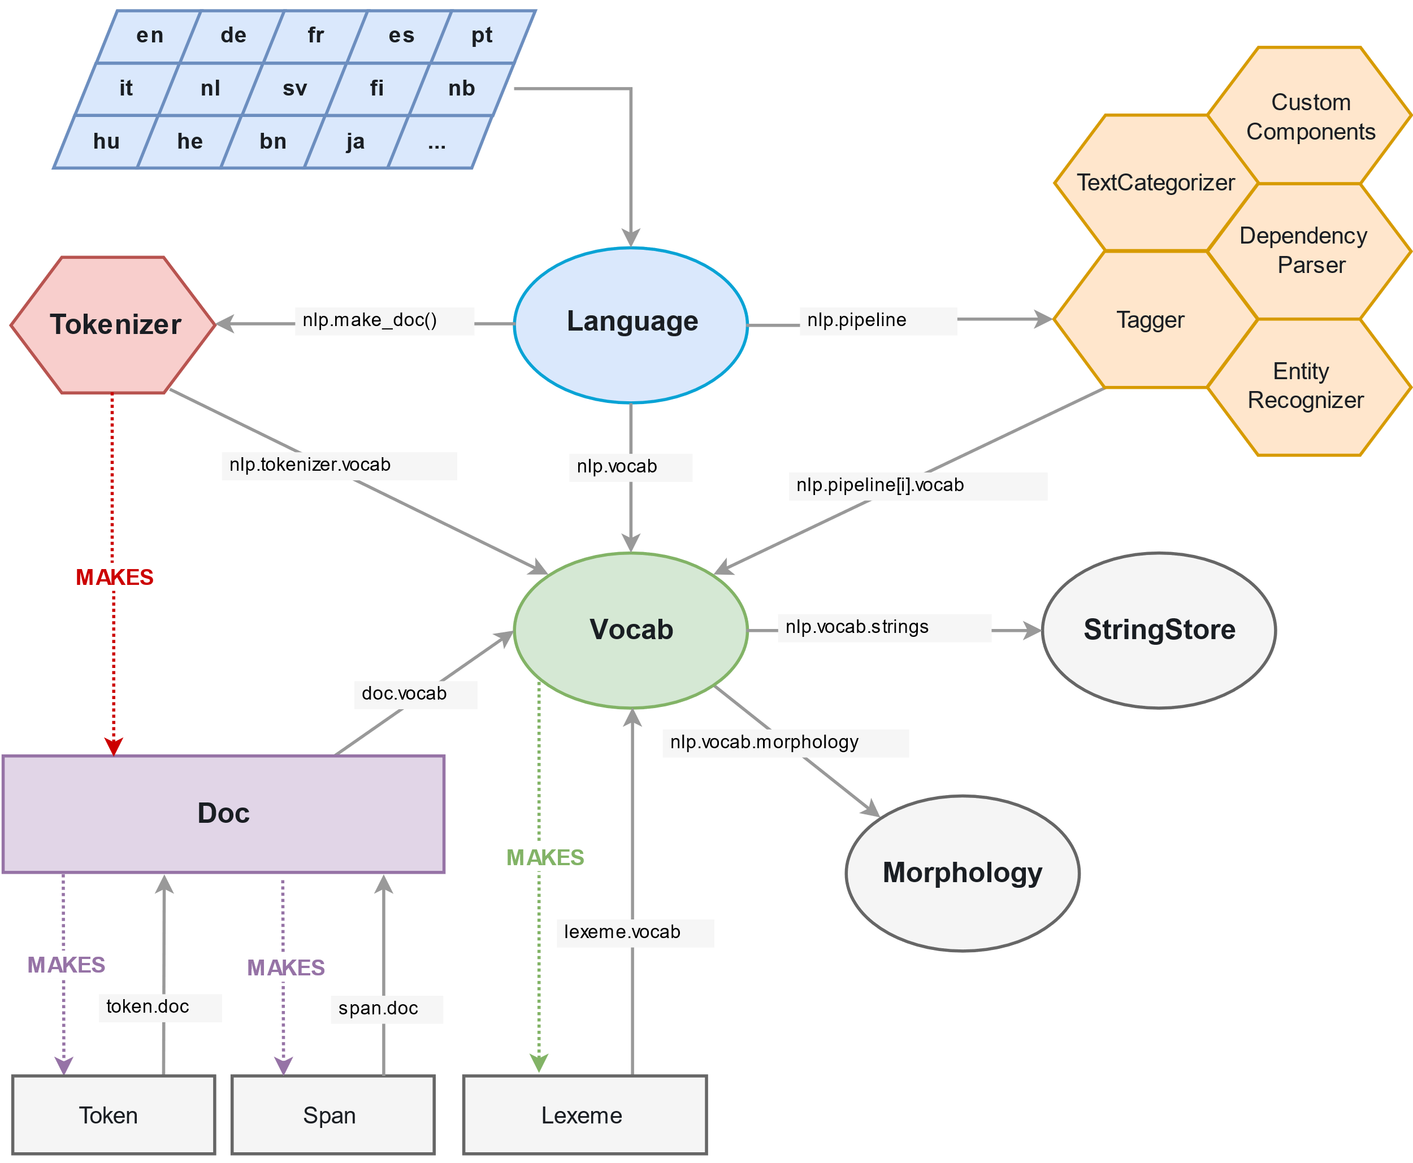
spaCy : pipeline et objets (3/3)
Schéma de référence (pour mémoire)
Notes:
Valeur de hachage pour réduire la place prise en mémoire par les objets annotés

Slide 63

Beaucoup d’autres librairies généralistes NLP Python

Slide 64
(Quelques) autres librairies généralistes NLP Python
NLTK
La librairie historique (traditionnelle), qui se présente sous la forme d’un ensemble d’outils, au départ pour l’éducation, peut servir pour des petits projets, ou des tâches rapides. Algorithmes en interne vieillissants.
Spacy
La librairie de référence. Rapide et économe en mémoire, conçue pour une utilisation en production. Mais modèles peu précis. 18 langues
Polyglot
La librairie à utiliser pour les langues très rares (100+ langues couvertes)
Stanza + NLP Core
Bonne qualité, résultats précis. Mais 10 fois plus lent que Spacy, implique exécution sous une GPU. 70+ langues, entraîné sur corpus Universal Dependencies.
HuggingFace
Intégration dans des réseaux profonds, permet d’atteindre les résultats SOTA (à l’état de l’art) par l’utilisation d’architectures Transformer (BERT, mais pas que). Avec GPU.

Slide 65
Sommaire général
Introduction au Traitement Automatique du Langage Naturel
Première exploration d’un corpus (lexicométrie)
Bibliothèques NLP
Représentation vectorielles (par comptage)
Analyse thématique
Obtentions de groupes de mots
Groupements de textes et réduction de dimensionnalité
Autres méthodes d’analyse de corpus
Plongements de mots et Deep Learning en NLP
Classifications de textes et annotations
(récapitulatif)

Slide 66
Vectorisation
Transformation de données dites non-structurées (en fait structurées de façon complexe) en données numériques sous forme vectorielle ou matricielle (données dites structurées)
Pour ingestion comme données d’entrée dans :
Algorithmes d’apprentissage automatique (ML) , supervisés ou non, classiques ou DL
Analyses et visualisations
On parle d’extraction de caractéristiques (feature extraction)
La plupart de ces vectorisations sont des modèles de sémantique distributionnelle, et font intervenir des comptages de termes (mots ou autres) pris dans leurs contextes
Nous traiterons plus tard des vectorisations denses (embeddings), qui utilisent un nombre réduit de composantes sémantiques générales au lieu des termes pris un par un
Les structures syntaxique et argumentale sont perdues, les termes sont mis en vrac (dans un sac de mots), mais la sémantique lexicale est conservée en grande partie (et aux homonymies près…)
Notes:
Perte des structures syntaxique et argumentale : moindre dans le cas des embeddings contextuels (modèles de Transformer)

Slide 67
Les 2 composantes d’une vectorisation
Matrice des co-occurrences termes / contextes
Termes : morphèmes, mots, lemmes, n-grammes, significations de mots…
Contextes : document, paragraphe, fenêtre environnante, unité syntaxique (phrase), sémantique (frame)…
Matrice des poids des termes dans leurs contextes (comptage, mais aussi toute forme de calculs basés sur ces comptages)
En général, les contextes sont représentés en ligne et les termes en colonne
(dans certains cas) on procède à une réduction de la dimensionnalité de la matrice
Décomposition en valeurs singulières (SVD), analyse en composantes principales (PCA)…
Mesure de distance entre vecteurs (termes, contextes ou leur réduction)
Une proximité entre vecteurs mesurée à partir de la distance permet une approximation de la similarité ou du degré de relation sémantique entre les termes ou les contextes
La similarité varie en sens inverse de la distance
La mesure la plus utilisée : le cosinus entre vecteurs, qui est une similarité

Slide 68


Matrice des co-occurrences termes / contextes
terme 1
terme 2
terme V
Contextes X Termes
N contextes
V termes
contexte 1
contexte 2
…
…
…
contexte N
$$\begin{matrix}x_{1,1} & x_{1,2} & … & x_{1,V} \\ x_{2,1} & x_{2,2} & . & x_{2,V} \\ . & . & . & . \\ . & . & . & . \\ . & . & . & . \\ x_{N,1} & x_{N,2} & … & x_{N,V}\end{matrix}$$
Vecteur représentant le contexte 2
Vecteur représentant le terme 2
Par exemple fréquence des V mots (lemmes) du dictionnaire sur les N documents du corpus
gilet
manteau
jaune
Interview F. Boulo, Europe 1, 16/03/2019
journal BFMTV du 25/11/2018
…
…
…
Interview F. Ruffin, Europe 1, 04/04/2019
$$\begin{matrix}12 & 0 & … & 12 \\ 9 & 0 & . & 9 \\ . & . & . & . \\ . & . & . & . \\ . & . & . & . \\ 13 & 2 & … & 13\end{matrix}$$
Vecteur représentant le journal BFMTV du 25/11/2018
Vecteur représentant le terme manteau

Slide 69
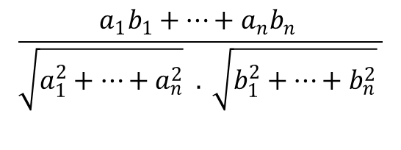
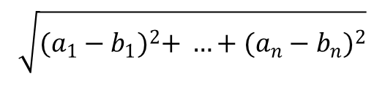
Distance euclidienne et similarité de cosinus
→
B
distance euclidienne :
d
→
→
→
d(A, B) = ‖ A – B ‖
A
x₃
$$\sqrt{{(a_{1}−b_{1})}^{2}+ …+{(a_{n}−b_{n})}^{2}}$$
θ
x₂
similarité de cosinus :
→
→
→
→
x₁
cos θ = A.B / ‖A‖ ‖B‖
→
$$\frac{a_{1}b_{1}+…+a_{n}b_{n} }{\sqrt{a_{1}^{2}+…+a_{n}^{2}} . \sqrt{b_{1}^{2}+…+b_{n}^{2}} }$$
A
Interview F. Boulo, Europe 1, 16/03
→
B
Interview F. Ruffin, Europe 1, 04/04
Notes:
Visualisation des similitudes entre documents (contextes de façon plus générale)
La distance euclidienne n’est pas normalisée selon la taille des vecteurs de document
Le cosinus est lui normalisé selon la taille des vecteurs, et est la mesure la plus efficace pour mesurer la similarité.
Les fréquences étant positives, le cosinus est ici toujours positif, compris entre 0 et 1
La distance correspondante est : 1 – cosinus.
Il y a encore bien d’autres mesures de similarités / distance :
Similarité(s) de Jaccard (voir plus loin)
Distances basées sur la corrélation
- Divergence moyennée de Kullback-Leibler (distance de Jensen-Shannon)

Slide 70
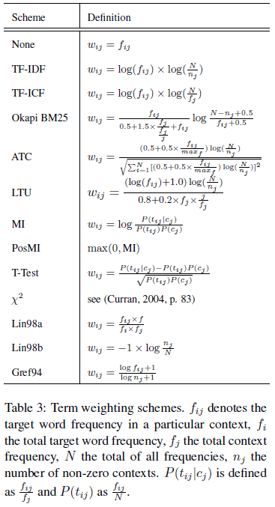
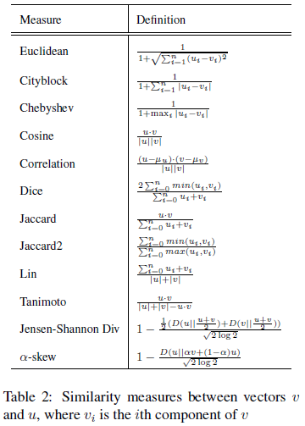
De nombreuses pondérations et mesures de similarité…
Mais peu d’entre elles
sont couramment utilisées…

Slide 71
Vectorisation de documents
Contexte d’intérêt : le document
Ou éventuellement une subdivision du document (paragraphe)
Utilisée pour :
- Recherche / Sélection de documents
- Classification / Clustering de documents (mais la dimensionnalité trop importante des caractéristiques doit être réduite, soit par sélection soit par réduction globale)
Termes : les lemmes non vides sont les plus adaptés à ces utilisations
Même si non prise en compte de : homonymies, sens de mots, synonymies, groupes nominaux
L’élimination ou non des mots vides dépend de l’utilisation du texte : plus utile pour les analyses thématiques et les regroupements, que pour les classifications
3 principales pondérations des termes
Fréquence des termes
Présence (1) ou non (0) des termes
Tf-Idf
1 distance est principalement utilisée (recherche, sélection, clustering)
Similarité de cosinus
Notes:
Termes : les formes infléchies (les mots), tant vides que pleines, sont plus adaptées à d’autres utilisation, par exemple celles liées à la structure d’arguments sémantiques (extraction d’information), soit de mesure de style
Dans le contexte sac de mots au niveau du document, les lemmes non vides sont les plus adaptés. Mais à des fins de classification, ou en utilisation par des techniques d’apprentissage profond, ce n’est pas le cas.

Slide 72
Fréquence des termes (en ne gardant que les termes pleins)
A
B
C
Le mouvement des Gilets jaunes a donné lieu à de nombreuses protestations entre 2018 et 2019.
En parallèle des manifestations, des consultations sont organisées par des Gilets jaunes dans toute la France.
Le mouvement des Gilets jaunes — du nom des gilets de haute visibilité de couleur jaune portés par les manifestants — est un mouvement de protestation non structuré qui a secoué la France en 2018-2019.
mouvement
protestation
manifestation
consultation
nombreux
manifestant
parallèle
organiser
structurer
donner
France
visibilité
couleur
secouer
jaune
2018
2019
porter
gilet
lieu
nom
haut
A
1
1
1
1
1
1
1
1
1
0
0
0
0
0
0
0
0
0
0
0
0
0
B
0
1
1
0
0
0
0
0
0
1
1
1
1
1
0
0
0
0
0
0
0
0
C
2
2
2
0
0
0
1
1
1
0
0
0
0
1
1
1
1
1
1
1
1
1
d(A,C) = 15^{1/2}
cos(A,C) = 9 / (9^{1/2} .24^{1/2})

Slide 73
Présence ou non des termes
A
B
C
Le mouvement des Gilets jaunes a donné lieu à de nombreuses protestations entre 2018 et 2019.
En parallèle des manifestations, des consultations sont organisées par des Gilets jaunes dans toute la France.
Le mouvement des Gilets jaunes — du nom des gilets de haute visibilité de couleur jaune portés par les manifestants — est un mouvement de protestation non structuré qui a secoué la France en 2018-2019.
mouvement
protestation
manifestation
consultation
nombreux
manifestant
parallèle
organiser
structurer
donner
France
visibilité
couleur
secouer
jaune
2018
2019
porter
gilet
lieu
nom
haut
A
1
1
1
1
1
1
1
1
1
0
0
0
0
0
0
0
0
0
0
0
0
0
B
0
1
1
0
0
0
0
0
0
1
1
1
1
1
0
0
0
0
0
0
0
0
C
1
1
1
0
0
0
1
1
1
0
0
0
0
1
1
1
1
1
1
1
1
1
d(A,C) = 12^{1/2}
cos(A,C) = 6 / (9^{1/2} .15^{1/2})

Slide 74
Similarité de Jaccard
0/0
0/0
0/0
Y
0/1
X
0/1
0/0
1/0
1/1
similarité de Jaccard
1/0
1/1
0/1
1/1
0/1
J(X, Y) = |X ∩ Y| / |X U Y|
1/1
1/0
0/1
1/1
1/1
0/0
0/0
1/0
0/1
0/0
0/0
0/0
A
1
1
1
1
1
1
1
1
1
0
0
0
0
0
0
0
0
0
0
0
0
0
C
1
1
1
0
0
0
1
1
1
0
0
0
0
1
1
1
1
1
1
1
1
1
d(A,C) = 12^{1/2}
cos(A,C) = 6 / (9^{1/2} .15^{1/2})
J(A,C) = 6 / 18
Notes:
Une formule alternative faisant intervenir les fréquences et non simplement les présences / absences est la suivante :
J (A, B) = $\frac{a_{1}b_{1}+…+a_{n}b_{n} }{{(a}_{1}^{2}+…+a_{n}^{2} )+( b_{1}^{2}+…+b_{n}^{2} ) −(a_{1}b_{1}+…+a_{n}b_{n})}$

Slide 75
Tf-Idf
Quelques notations
c : c^{ème} contexte (document, paragraphe…), t : t^{ème} terme (mot, lemme, groupe lexical…)
f_{ct} : fréquence (nombre de fois où) le terme t apparait dans le contexte (document) c
n_{t} : nombre de contextes / documents contenant le terme t
N : nombre total de contextes / documents
Pour rappel, pondération w_{ct} des éléments de la matrice contextes / termes
Fréquence des termes : w_{ct} = f_{ct}
Présence ou non des termes : w_{ct} = 1 si f_{ct} > 0, 0 si f_{ct} = 0
Tf-Idf : Term Frequency . Inverse Document Frequency
w_{ct} = f_{ct} . log₂ (N / n_{t})
(ou w_{ct} = f_{ct} . log₂ (N / n_{t}+1) pour éviter une division par 0 si un terme n’apparait dans aucun document
Fréquences des termes multipliées par un coefficient réduisant le poids des termes trop communs dans l’ensemble des documents considérés, et donc pas assez spécifiques relativement à cet ensemble.
C’est une mesure de la spécificité des termes dans un document, ce qui permet de le caractériser plus intrinsèquement, par exemple pour des fonctions de recherche
Notes:
Spécificité des mots. Quand un mot n’apparait que dans 1 seul document, sa pondération dans (ce) document est multipliée par log2 (N). Quand il apparait dans tous les documents, il est réduit à 0. Et si dans un document sur 2, ceci revient à prendre sa fréquence dans le document (multipliée par 1).

Slide 76
Tf-Idf
A
B
C
Le mouvement des Gilets jaunes a donné lieu à de nombreuses protestations entre 2018 et 2019.
En parallèle des manifestations, des consultations sont organisées par des Gilets jaunes dans toute la France.
Le mouvement des Gilets jaunes — du nom des gilets de haute visibilité de couleur jaune portés par les manifestants — est un mouvement de protestation non structuré qui a secoué la France en 2018-2019.
mouvement
protestation
manifestation
consultation
nombreux
manifestant
parallèle
organiser
structurer
donner
France
visibilité
couleur
secouer
jaune
2018
2019
porter
gilet
lieu
nom
haut
A
0.
58
0
0
1.
58
1.
58
1.
58
0.
58
0.
58
0.
58
0
0
0
0
0
0
0
0
0
0
0
0
0
B
0
0
0
0
0
0
0
0
0
1.
58
1.
58
1.
58
1.
58
0.
58
0
0
0
0
0
0
0
0
C
1.17
0
0
0
0
0
0.
58
0.
58
0.
58
0
0
0
0
0.
58
1.
58
1.
58
1.
58
1.
58
1.
58
1.
58
1.
58
1.
58
d(A,C) = 28,15^{1/2}
cos(A,C) = 1,69 / (8,83^{1/2} .22,69^{1/2})
Notes:
On utilise ici le logarithme de base 2

Slide 77
Quelques variations sur les pondérations de terme
Fréquence de termes, au lieu de f_{ct} , utiliser :
Lissage ou non : F_{ct} = f_{ct} + 1 ou F_{ct} = f_{ct}
Fréquence relative (sur contexte) : f_{ct} / Σf_{c●} (somme sur le contexte c)
Logarithme : (1 +) log (F_{ct}) si F_{ct} > 0, 0 si F_{ct} = 0
Augmentée (double normalisation) : 0.5 + (0.5 . F_{ct}) / max(F_{c●}) (maximum sur le doc. c)
Moyenne logarithmique : (1 + log (F_{ct})) / (1 + log (moy(F_{c●}))
Fréquence inverse des documents, au lieu de log (N / n_{t}), utiliser :
Lissage ou non : N_{t} = n_{t} + 1 ou N_{t} = n_{t}
Idf probabiliste : max(0, log (N – N_{t} / N_{t}))
Normalisation pour calcul de similarité (après calcul du tf-idf)
Normalisation standard : utilisation de la norme L₂ (1 / ‖A‖)
Pivotage de la norme : nouv. norme = pente . anc. norme + (1 – pente) . pivot
Notes:
Lissage :
Fréquence relative : permet de ne pas trop favoriser les longs documents
Les logarithmes sous-pondère les fréquences trop élevées, permettent un intermédiaire entre la fréquence pure et le one-hot encoding (booléen)
Tous les logarithmes peuvent être calculés en base 2 ou en base 10
La définition de la pondération logarithmique varie selon les sources, la formule récapitule ces ambiguïtés
Augmentée : permet aussi d’empêcher les biais favorisant les documents trop longs (et trop concentrés sur certains termes).La double normalisation peut se faire si K <> 0.5
Lissage de la fréquence inverse : comme s’il existait un document contenant tous les termes
Idf probabiliste : justification à trouver
Pivotage de la norme : les documents plus long que la moyenne peuvent l’être pour deux raisons : soit les documents sont verbeux, les termes sont répétés plus ou moins uniformément, et les poids relatifs mesurés par tf-idf restent semblables. Mais il peut arriver que le document est long et couvre plusieurs thèmes et les passages d’intérêt dans le contexte d’un query sont noyés dans l’ensemble des paragraphes qui traitent des différents thèmes.
Pente entre 0 et 1, à fixer, et pivot : moy(nd), moyenne des nombres de termes uniques (distincts) dans les documents
Réf : https://rare-technologies.com/pivoted-document-length-normalisation/

Slide 78
Fonctions de vectorisation dans les librairies Python
gensim
À partir d’une matrice, liste des listes de termes des documents, créer le dictionnaire des termes, donnant le terme correspondant aux index numériques créés pour l’occasion
dico_termes = corpora.Dictionary(mat_docs_termes)
Création d’une matrice des fréquences (absolues) des termes dans les documents sous la forme de listes de couples (index, f_{ij}) – matrice creuse
mat_freq_docs_termes = [dico_termes.doc2bow(l_termes) for l_termes in mat_docs_termes]
Création de la matrice tfidf (paramètres de réglage par défaut)
tfidf = gensim.models.TfidfModel(dictionary=dico_termes)
mat_tfidf_docs_termes = [tfidf[dico_termes.doc2bow(l_termes)] for l_termes in mat_docs_termes]
scikit-learn
Création de la matrice tfidf (paramètres de réglage par défaut, y compris l’utilisation d’un tokeniseur)
tfidf = TfidfVectorizer()
mat_tfidf_docs_termes = tfidf.fit_transform(l_docs)
- Analogue pour la matrice des fréquences pures, en utilisant CountVectorized()
Notes:
Principaux paramètres du modèle tfidf sous gensim :
wlocals : une fonction peut être passée en paramètre, pour remplacer la fonction par défaut identity (qui laisse son argument f_{dt} en l’état)
wglobal : une fonction peut être passée en paramètre, pour remplacer la fonction par défaut df2idf (qui avec ses paramètres laissés par défaut calcule log₂ (N/n_{t}).
normalize : True ou False, on peut aussi injecter sa propre fonction
smartirs : par défaut ‘nfc’ (tf: n=raw, idf: f=idf, norme: c=cosinus). Autres options : tf : b=binary, a=augmented, l=logarithm, L=moyenne logarithmique ; idf : n=1, t=correction de zéro, p=probabiliste ; norme : u=pivoté
pivot : pivot pour la normalisation pivotée
slope : pente de la normalisation pivotée
Principaux paramètres du modèle tfidf sous scikit-learn :
Préparation de texte :
lowercase ou non, preprocessor, tokenizer : par défaut ou passé en argument, analyzer : on peut en rester au mot, ou chercher sur des n-gramms de caractères, stop_words : standard ou passé en paramètre (défaut ; aucuns)
gram_range : par défaut 1, mais on peut créer des ngram de 2, 3…
max_df, min_df : ignorer les termes qui sont dans resp. trop ou pas assez de documents. Par défaut, tous.
Calcul du tf-idf à proprement parler
norm : taille du vecteur réduit à 1 selon normes l1, l2 (le défaut), ou pas de réduction
use_idf : par défaut oui
smooth_idf : par défaut oui, on utilise N_{t} = n_{t} + 1 au lieu de n_{t}
sublinear_tf : par défaut non, si oui, on utilise 1 + log(f_{dt}) au lieu de f_{dt}

Slide 79
Sommaire général
Introduction au Traitement Automatique du Langage Naturel
Première exploration d’un corpus (lexicométrie)
Bibliothèques NLP
Représentation vectorielles (par comptage)
Analyse thématique
Obtentions de groupes de mots
Groupements de textes et réduction de dimensionnalité
Autres méthodes d’analyse de corpus
Plongements de mots et Deep Learning en NLP
Classifications de textes et annotations
(récapitulatif)

Slide 80
Analyse thématique
Analyse thématique (topic modeling) : recherche automatisée des topics (thèmes / sujets) traversant une collection de documents
Les topics sont abstraits à partir de la distribution des termes dans les documents
On recherche pour ce une double distribution
Des topics dans les documents (un document peut couvrir plusieurs sujets)
Des termes dans les topics
Les topics ne sont pas connus à priori, ni même leur nombre
La qualité de l’analyse dépend du nombre de topics => examiner la qualité des résultats selon le nombre choisi (plusieurs métriques d’évaluation)
Les topics peuvent se révéler être :
des topics de contenu : c’est-à-dire ce dont on parle, les sujets traités
des topics de forme : comment on en parle, des styles (stylistique) différents

Slide 81
Analyse thématique : topics, termes et documents
Chaque topic se répartit sur des termes caractéristiques auxquels sont affectés des poids
Chaque document est vu comme une combinaison de plusieurs topics, chacun avec des poids différents
Chaque terme du texte appartient à un de ces topics
gilet: 0.023
jaune: 0.022
rond-point: 0.019
…
Topic 1
Document 1 - topic 1: 0.60 topic 2: 0.40
Le mouvement des gilets jaunes a été une réaction à la hausse de la taxe carbone sur les carburants et a donné lieu à de nombreux rassemblement sur les ronds-points
taxe: 0.034
carburant: 0.018
…
rond-point: 0.004
Topic 2
Document 2 - topic 3: 0.60 topic 1: 0.35 topic 2: 0.05
police: 0.027
violence: 0.019
…
gilet: 0.006
La doctrine de maintien de l’ordre est mise en cause suite à des interventions qualifiées de violence policière qui se sont manifestées lors de la crise des gilets jaunes
Topic 3

Slide 82
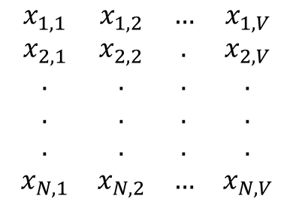
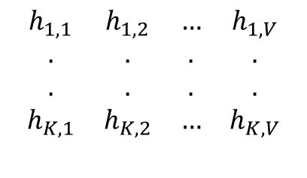
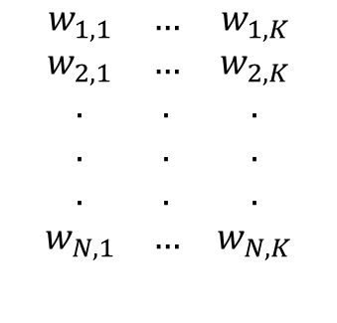
Analyse thématique : topics, termes et documents
terme 1
terme 2
terme V
Documents X Termes
N documents
V termes
doc 1
doc 2
…
…
…
doc N
$$\begin{matrix}x_{1,1} & x_{1,2} & … & x_{1,V} \\ x_{2,1} & x_{2,2} & . & x_{2,V} \\ . & . & . & . \\ . & . & . & . \\ . & . & . & . \\ x_{N,1} & x_{N,2} & … & x_{N,V}\end{matrix}$$
Distributions des K topics sur les documents
Distributions des termes sur les K topics
=>
Documents X Topics
Topics X Termes
topic 1
topic K
…
terme 1
terme 2
terme V
…
doc 1
doc 2
…
…
…
doc N
$$\begin{matrix}w_{1,1} & … & w_{1,K} \\ w_{2,1} & … & w_{2,K} \\ . & . & . \\ . & . & . \\ . & . & . \\ w_{N,1} & … & w_{N,K}\end{matrix}$$
$$\begin{matrix}h_{1,1} & h_{1,2} & … & h_{1,V} \\ . & . & . & . \\ . & . & . & . \\ h_{K,1} & h_{K,2} & … & h_{K,V}\end{matrix}$$
topic 1
…
topic K

Slide 83
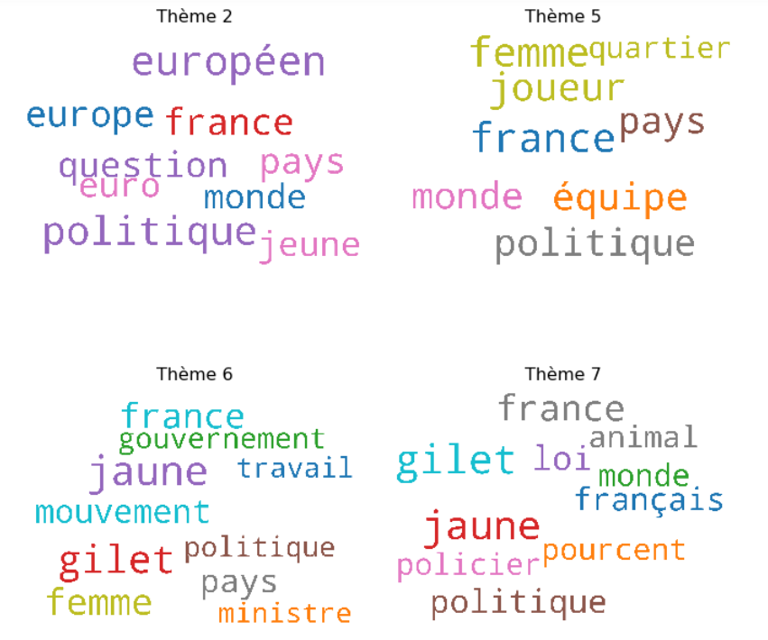
Analyse thématique : composition des topics

Slide 84
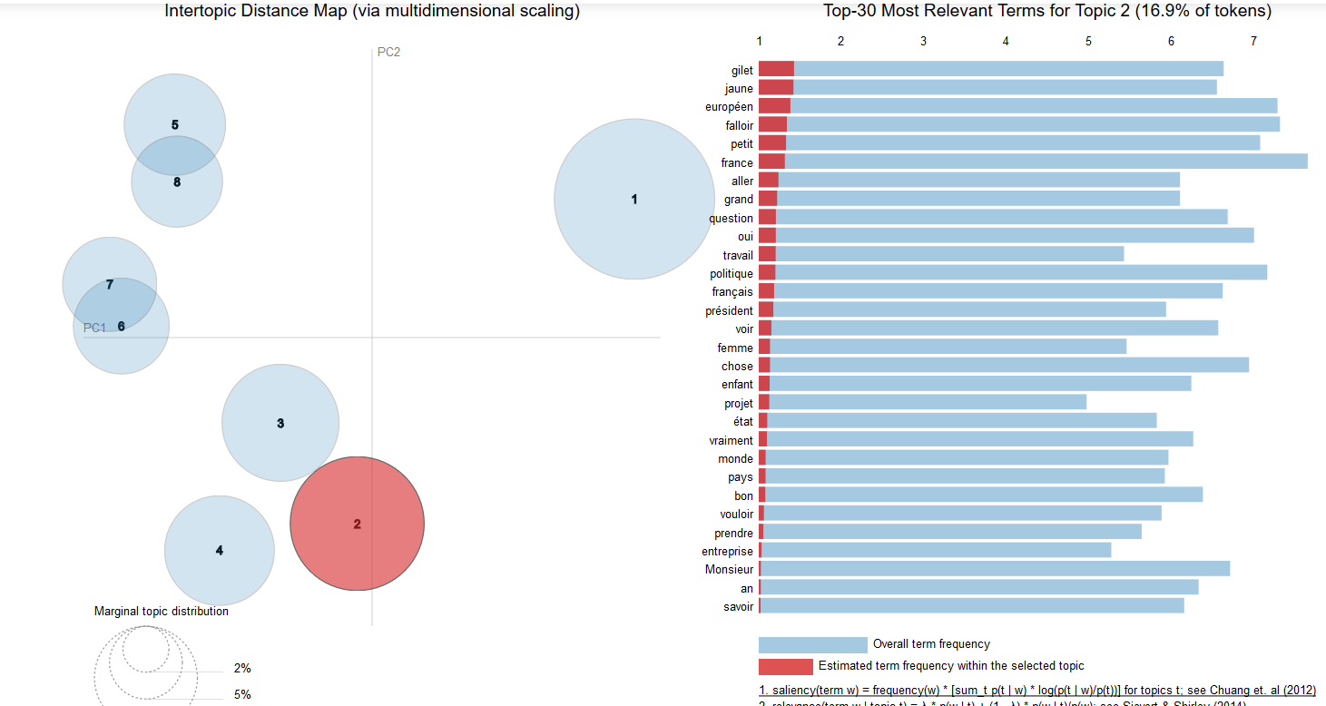
Analyse thématique : représentation synthétique
Notes:
Partie de gauche : projection de la représentation des topiques dans un espace à deux dimensions (composantes principales).
La proximité entre topiques est plus ou moins conservée après projection.
Pour chaque topic, la surface des cercles est proportionnelle à la proportion de tokens concernée par le topic.
Partie de droite : les termes avec leur dimension de saillance et de pertinence.
Saillance : les barres de droite (sur leur plus grande longueur, en grisé) sont proportionnelles à la fréquence des termes, et lorsqu’aucun topic n’est sélectionné en particulier, les termes sont présentés dans l’ordre de leur saillance, qui est une mesure de leur puissance à caractériser les topics.
Pertinence : lorsqu’un topic est sélectionné (en passant le curseur dessus), les termes sont présentés en fonction de leur pertinence.
Cette pertinence est paramétrable selon la valeur de λ, en déplaçant le curseur à droite, les termes apparaissant sont ceux qui ont beaucoup d’occurrences au sein du topic (p(terme | topic)), et à gauche, ceux qui sont ultra-caractéristique du topic (p(terme | topic) / p(terme))
La longueur des barres en rouge est proportionnelle à la fréquence en tokens du terme au sein du topic sélectionné.

Slide 85
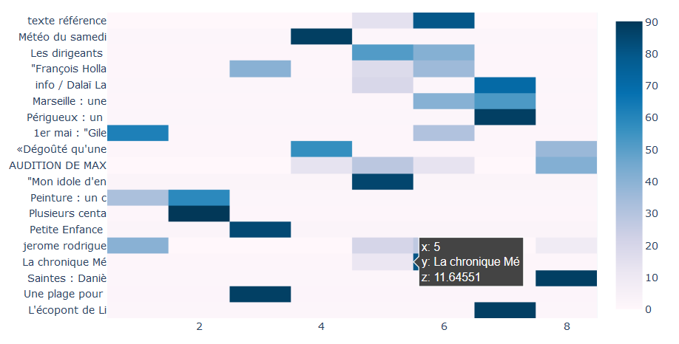
Analyse thématique : topics sur documents

Slide 86
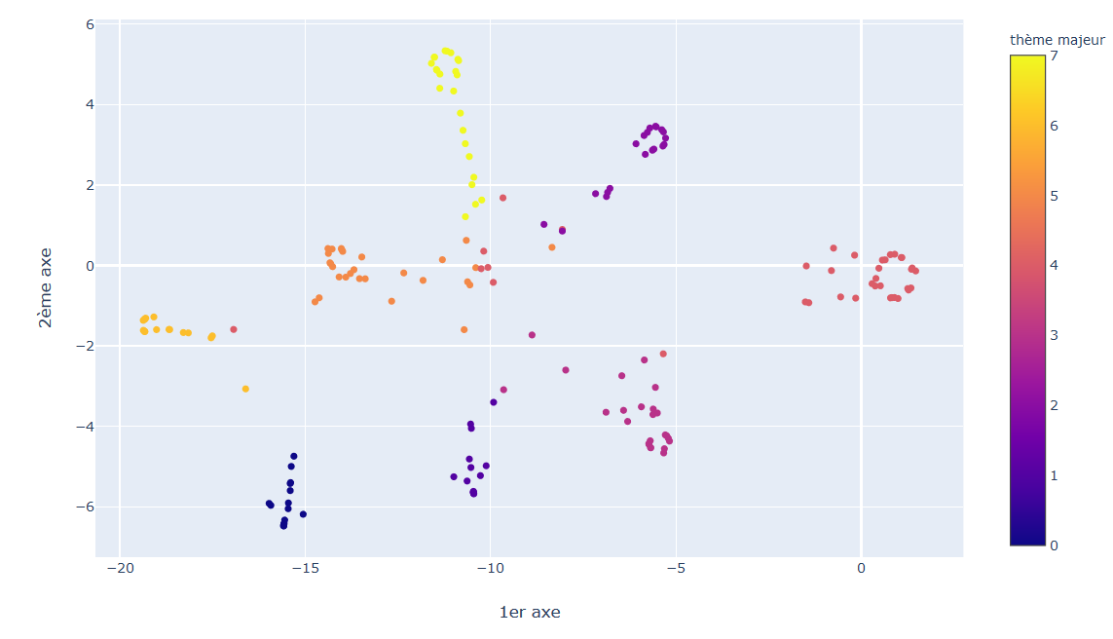
Analyse thématique : topics sur documents

Slide 87
Analyse thématique : principales utilisations
Analyse textuelle : découverte des thématiques des documents d’un corpus volumineux (« lecture distante »)
Reproductible ; Automatisée ; Sans a priori
Caractérisation et mise en relation des termes les plus importants des topics
et des différents sens d’un même terme (=> aide à la désambiguïsation)
Quelle utilisation du langage
Suivi et comparaison des agendas des différents acteurs d’un même champ
Comparaison et regroupements de documents
Les répartitions des topics sur chaque document les placent dans un espace sur lequel une distance (cosinus…) peut être définie, d’où utilisation des algorithmes de clustering
Segmentation des documents
Découpage au sein d’un document (paragraphes, etc.) selon les sujets traités
Classification de documents
Certains topics peuvent servir comme attributs caractéristiques des documents
Recherche de documents
Notes:
Références :
DiMaggio P, Nag M, Blei D, 2013. Exploiting affinities between topic modeling and the sociological perspective on culture: Application to newspaper coverage of U.S. government arts funding, Poetics. 41. 570–606
Lindstedt N C, 2019. Structural Topic Modeling For Social Scientists: A Brief Case Study with Social Movement Studies Literature, 2005–2017, Social Currents, Volume 6 issue 4, pp. 307-318

Slide 88
Analyse thématique : étapes préliminaires
Création de la matrice documents X termes
Approche simple par sac de mots (bag of words)
Elimination des termes trop rares
Termes présents dans trop peu de documents (par exemple de 1 à 5)
Termes dont la fréquence totale sur le corpus est trop faible
Fixer le nombre total de termes V voulus (10000-15000 est un bon nombre)
Elimination des termes trop fréquents
Stop-words
Termes qui apparaissent dans une trop grande fraction des documents (par exemple 95 %)
Les T termes les plus fréquents
Il est préférable de conserver les groupes nominaux
Ils sont plus caractéristiques d’un thème que les noms (ou adjectifs) qui les composent pris séparément
Utiliser les formes lemmatisées
Leur contribution au sens sont les mêmes, ne pas les séparer artificiellement
Notes:
Groupes nominaux : obtention décrite dans le prochain chapitre

Slide 89
Analyse thématique : principales méthodes (1/2)
Plusieurs approches différentes partant toutes d’une matrice documents X termes
Probabiliste générativiste : recherche de distributions de probabilité entre topics, docs et termes
Probabiliste discriminatif : recherche de corrélations dans la structure informationnelle
Algébriste : factorisation de la matrice documents X termes
Les résultats de toutes ces méthodes peuvent être interprétées (éventuellement après normalisation) comme des distributions de probabilités des topics sur les documents et des termes sur les topics
Approche probabiliste générativiste
Allocation de Dirichlet latente (LDA, Latent Dirichlet Allocation), méthode standard par défaut
Nombreuses méthodes dérivées (mais sans forcément de librairie standard…)
DTM, Dynamic Topic Model, les topics peuvent évoluer entre différentes périodes de temps
HTM, Hierarchical Topic Model, les topics forment entre eux une hiérarchie
STM, Structured Topic Model, on adjoint à LDA les influences de facteurs covariants (librairie, mais en R)
ETM, Embedded Topic Model, générant des plongements dans un espace de dimension réduite tant pour les termes que pour les topics (voir plus loin les plongements de mots)
Notes:
LDA : 2003
LSA : 1990
NMF : 1999

Slide 90
Analyse thématique : principales méthodes (2/2)
Approche probabiliste discriminative
CorEx, Correlation Explanation, qui permet aussi la prégénération de topics via des termes d’initialisation, et une interprétation hiérarchique des topics
Approche algébriste
Analyse sémantique latente (LSA, Latent Semantic Analysis), ancêtre historique, guère utilisée (seule méthode ne permettant pas une interprétation probabiliste des résultats)
Factorisation en Matrices Non-négatives (NMF, Non-negative Matrix Factorization), méthode (relativement) rustique, mais aux résultats souvent meilleurs que LDA
Notes:
LDA : 2003
LSA : 1990
NMF : 1999

Slide 91
Allocation de Dirichlet latente (LDA) : principe général
Sur chacun des topics, la répartition des poids des termes suit une distribution de Dirichlet
Sur chacun des documents, la répartition des poids des topics suit une distribution de Dirichlet
On suppose que chaque document est généré aléatoirement :
Un topic est tiré aléatoirement pour chaque position dans le texte, en suivant la distribution des topics du document
Un terme de ce topic est tiré aléatoirement pour cette position, en suivant la distribution des termes dans le topic
gilet: 0.023
jaune: 0.022
rond-point: 0.019
…
Topic 1
Document 1 - thème 1: 0.60 thème 2: 0.40
taxe: 0.034
carburant: 0.018
…
rond-point: 0.004
Le mouvement des gilets jaunes a été une réaction à la hausse de la taxe carbone sur les carburants et a donné lieu à de nombreux rassemblement sur les ronds-points
Topic 2
Document 2 - thème 3: 0.60 thème 1: 0.35 thème 2: 0.05
police: 0.027
violence: 0.019
…
gilet: 0.006
Topic 3
La doctrine de maintien de l’ordre est mise en cause suite à des interventions qualifiées de violence policière qui se sont manifestées lors de la crise des gilets jaunes

Slide 92


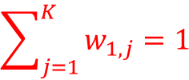
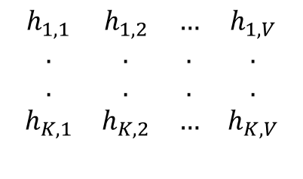

Allocation de Dirichlet latente (LDA) : principe général
terme 1
terme 2
terme V
Documents X Termes
La matrice documents X termes est une matrice de fréquences simples
N documents
V termes
doc 1
doc 2
…
…
…
doc N
$$\begin{matrix}x_{1,1} & x_{1,2} & … & x_{1,V} \\ x_{2,1} & x_{2,2} & . & x_{2,V} \\ . & . & . & . \\ . & . & . & . \\ . & . & . & . \\ x_{N,1} & x_{N,2} & … & x_{N,V}\end{matrix}$$
Distributions des K topics sur les documents
Distributions des termes sur les K topics
Documents X Topics
Topics X Termes
topic 1
topic K
…
terme 1
terme 2
terme V
…
doc 1
doc 2
…
…
…
doc N
$$\sum_{j=1}^{K}{w_{1,j}=1}$$
$$\begin{matrix}w_{1,1} & … & w_{1,K} \\ w_{2,1} & … & w_{2,K} \\ . & . & . \\ . & . & . \\ . & . & . \\ w_{N,1} & … & w_{N,K}\end{matrix}$$
$$\sum_{j=1}^{V}{h_{1,j}=1}$$
$$\begin{matrix}h_{1,1} & h_{1,2} & … & h_{1,V} \\ . & . & . & . \\ . & . & . & . \\ h_{K,1} & h_{K,2} & … & h_{K,V}\end{matrix}$$
topic 1
…
topic K
$$\sum_{j=1}^{V}{h_{K,j}=1}$$
$$\sum_{j=1}^{K}{w_{N,j}=1}$$

Slide 93
Allocation de Dirichlet latente (LDA) (généralités)
Processus génératif
La distribution de Dirichlet rend compte du fait que les documents rendent compte de peu de topics, et que ces topics utilisent chacun un ensemble restreint de mots
Souplesse : les topics ne sont pas strictement séparés
Un même terme peut apparaître dans plusieurs topics, ce qui rend compte de la polysémie du terme
Points forts, points faibles et précautions
Résultats intuitifs
Relativement intensif en calcul
Ne marche pas bien avec les documents très courts (moins de 40 termes)
Il est préférable d’exclure les termes rares et ceux fréquents (en contexte)
Notes:
Une façon de corriger la trop grande dispersion des termes sur les topics est d’appliquer un correctif au terme de base, qui d’une certaine façon est équivalente à une pondération idf sur un coefficient au départ égal à tf (Blei et Lafferty, 2009)
La formule est : ${h′}_{k,v}= h_{k,v} ∗log(\frac{h_{k,v}}{{(\prod_{j=1}^{K}{h_{j,v}})}^{1/K}})$

Slide 94
LDA dans les librairies Python (1/2)
gensim
À partir de la matrice de fréquence des termes ou de la matrice tfidf (celle-ci conduisant à de meilleurs résultats), créer le modèle LDA en fixant à l’avance le nombre des thèmes à détecter (num_topics)
modele_lda = LdaModel(mat_tfidf_docs_termes, num_topics=nb_topics, id2word=dico_termes)
Lister les principaux termes d’un topic (liste de (index du terme, poids))
l_termes_topic = modele_lda.get_topic_terms(no_topic, topn=nb_top_mots_topic)
Lister les topics d’un document existant, ou nouveau
l_topics_doc = modele_lda[mat_tfidf_docs_termes[no_doc]]
l_topics_doc = modele_lda.get_document_topics (dico_termes.doc2bow(l_termes_doc))
Visualiser les topics du corpus
En plus de représentations ad-hoc qu’on peut faire à partir des données dessus
lda_display = pyLDAvis.gensim.prepare(modele_lda, mat_tfidf_docs_termes,
dico_termes, sort_topics=True)
pyLDAvis.display(lda_display)
Notes:
On se limite à la librairie gensim, qui est la librairie standard pour l’analyse thématique LDA
Paramètres additionnels:
alpha : contrôle la distribution des topics sur les documents. Le défaut est 1 / num_topics (‘symmetric’)
Plus alpha est faible (défaut / 100 par exemple), plus chaque document a moins de topics proéminent
Et si alpha est fort (défaut * 100 par exemple), chaque document se répartit sur plus de topics.
eta : contrôle la distribution des mots sur les topics.
Plus eta est faible (défaut / 100 par exemple), plus les poids des termes d’un topic donné sont concentrés sur les plus représentatifs.
Et si eta est fort (défaut * 100 par exemple), les termes les moins classés dans le topic prennent plus d’importance.
Et beaucoup d’autres hyperparamètres plus techniques…
Index du terme : pour avoir le terme, le lire dans le dictionnaire, par exemple dico_termes[index_terme]
Sinon utiliser directement show_topic_terms
Lister les topics d’un document existant, ou bien :
l_topics_doc = modele_lda.get_document_topics(dico_termes.doc2bow(l_termes_doc)
Il y a aussi, lister les topics d’un terme :
l_topics_terme = modele_lda.get_term_topics(idx_terme)
Représentations ad-hoc :
Topics dans documents du corpus : diagramme bâtons (horizontal ou vertical) empilés / heatmap (si peu de documents), t-sne si beaucoup de documents
Termes dans topics : diagramme bâtons horizontaux décroissant limité aux n premiers mots / nuage de mots

Slide 95
LDA dans les librairies Python (2/2)
gensim (suite)
Choix du nombre de thèmes
Il faut avoir les thèmes les plus cohérents possibles
coherence_cv = CoherenceModele(model=modele_lda, texts=mat_docs_termes, dictionary=dico_termes, coherence='c_v').get_coherence()
coherence_um = CoherenceModele(model=modele_lda, texts=mat_docs_termes, dictionary=dico_termes, coherence='u_mass').get_coherence()
perplexite = modele_lda.log_perplexity(mat_tfidf_docs_termes)
La cohérence doit être la plus élevée possible, la perplexité la plus faible possible
Dans la pratique, la cohérence CV est la plus efficace
Essayer les modèles selon une grille de nombre de thèmes
Par exemple : [5, 8, 10, 12, 15, 20]
Et aussi selon les répartitions, concentrées ou non, des termes sur les thèmes (eta), et des thèmes sur les documents (alpha)
Des petites valeurs (défaut / 100) permettent de concentrer les répartitions, des grandes (défaut * 100) de les déconcentrer. Le défaut vaut 1 / nombre de topics

Slide 96

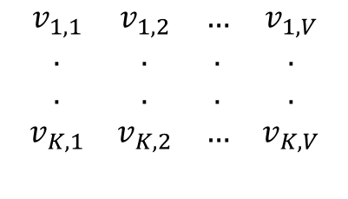

Allocation sémantique latente (LSA)
terme 1
terme 2
terme V
La matrice documents X termes est une matrice de fréquences tf.idf
Documents X Termes
N documents
V termes
doc 1
doc 2
…
…
…
doc N
$$\begin{matrix}x_{1,1} & x_{1,2} & … & x_{1,V} \\ x_{2,1} & x_{2,2} & . & x_{2,V} \\ . & . & . & . \\ . & . & . & . \\ . & . & . & . \\ x_{N,1} & x_{N,2} & … & x_{N,V}\end{matrix}$$
Décomposée selon les valeurs singulières :
U vecteurs singuliers sur les documents
Σ valeurs singulières pour K topics
W vecteurs singuliers sur les termes
≈
U
Σ
W^{T}
topic 1
topic K
…
terme 1
terme 2
terme V
…
doc 1
doc 2
…
…
…
doc N
$$\begin{matrix}u_{1,1} & … & u_{1,K} \\ . & . & . \\ . & . & . \\ . & . & . \\ . & . & . \\ u_{N,1} & … & u_{N,K}\end{matrix}$$
$$\begin{matrix}σ_{1} & … & 0 \\ . & . & . \\ . & . & . \\ 0 & … & σ_{K}\end{matrix}$$
$$\begin{matrix}v_{1,1} & v_{1,2} & … & v_{1,V} \\ . & . & . & . \\ . & . & . & . \\ v_{K,1} & v_{K,2} & … & v_{K,V}\end{matrix}$$
topic 1
…
topic K
X
X
Notes:
Valeur approchée, car SVD tronquée
Décomposition exacte si K = min(N, V)

Slide 97
Allocation sémantique latente (LSA) (généralités)
Décomposition algébrique en vecteurs orthogonaux
Les termes et les documents sont mis en relation via les topics
Les topics sont par nature classés par impact décroissant (selon les valeurs singulières)
La sélection des seuls topics principaux permet de recomposer une relation termes / documents approximée et aussi débruitée
Souplesse : les topics ne sont pas strictement séparés
Un même terme peut apparaître dans plusieurs topics
Points forts, points faibles et précautions
Résultats difficilement interprétables (coefficients négatifs)
Topics peu précis (suppositions fortes de linéarité) par rapport à la LDA
Relativement peu intensif en calcul

Slide 98
LSA dans les librairies Python (1/2)
gensim
À partir de la liste des documents mis eux-même sous forme de matrice de fréquence des termes ou de la matrice tfidf (celle-ci conduisant à de meilleurs résultats), créer le modèle LSA en fixant à l’avance le nombre des thèmes à détecter (num_topics). Remarque : la fonction s’appelle LsiModel (Latent Semantic Indexing)
from gensim import Phrases, Phraser
modele_syntagme = Phrases(mat_tfidf_docs_termes, num_topics=nb_topics, id2word=dico_termes)
Lister les principaux termes d’un thème (liste de (terme, poids))
l_termes_topic = modele_lsa.show_topic(no_topic, topn=nb_top_mots_topic)
Lister les thèmes d’un document existant, ou nouveau
l_topics_doc = modele_lsa[mat_tfidf_docs_termes[no_doc]]
l_topics_doc = modele_lsa[dico_termes.doc2bow(l_termes_doc)]
Visualiser les thèmes du corpus
Représentations ad-hoc qu’on peut faire à partir des données dessus,
Sachant que les coefficients peuvent être négatifs (ce ne sont plus des poids !!!)
Topics dans documents du corpus : diagramme t-sne
Termes dans topics : nuage de mots limité aux n premiers termes, pondérés selon un poids à régler
Notes:
On se limite à la librairie gensim, car l’interface qu’elle offre pour LSA est similaire à celle qu’elle offre pour LDA

Slide 99
LSA dans les librairies Python (2/2)
gensim (suite)
Choix du nombre de thèmes
Il faut avoir les thèmes les plus cohérents possibles
coherence_cv = CoherenceModele(model=modele_lsa, texts=mat_docs_termes, dictionary=dico_termes, coherence='c_v').get_coherence()
coherence_um = CoherenceModele(model=modele_lsa, texts=mat_docs_termes, dictionary=dico_termes, coherence='u_mass').get_coherence()
La cohérence doit être la plus élevée possible
Dans la pratique, la cohérence CV est la plus efficace
Essayer les modèles selon une grille de nombre de topics
Par exemple : [5, 8, 10, 12, 15, 20]
scikit-learn
Utilisation de TruncatedSVD, consulter la partie réduction de dimensionalité

Slide 100
Factorisation en matrices non-négatives (NMF)
terme 1
terme 2
terme V
Documents X Termes
doc 1
doc 2
…
…
…
doc N
$$\begin{matrix}x_{1,1} & x_{1,2} & … & x_{1,V} \\ x_{2,1} & x_{2,2} & . & x_{2,V} \\ . & . & . & . \\ . & . & . & . \\ . & . & . & . \\ x_{N,1} & x_{N,2} & … & x_{N,V}\end{matrix}$$
La matrice documents X termes est une matrice de fréquences tf.idf
N documents
V termes
Approximée comme produit de matrices à coefficients positifs
Distributions des K topics sur les documents
Distributions des termes sur les K topics
≈
Documents X Topics
Topics X Termes
topic 1
topic K
…
terme 1
terme 2
terme V
…
doc 1
doc 2
…
…
…
doc N
$$\begin{matrix}w_{1,1} & … & w_{1,K} \\ w_{2,1} & … & w_{2,K} \\ . & . & . \\ . & . & . \\ . & . & . \\ w_{N,1} & … & w_{N,K}\end{matrix}$$
$$\begin{matrix}h_{1,1} & h_{1,2} & … & h_{1,V} \\ . & . & . & . \\ . & . & . & . \\ h_{K,1} & h_{K,2} & … & h_{K,V}\end{matrix}$$
topic 1
…
topic K
X

Slide 101
Factorisation en matrices non-négatives (NMF) (généralités)
Décomposition approximée en vecteurs positifs
Les termes et les documents sont mis en relation via les topics
Souplesse : les topics ne sont pas strictement séparés
Un même terme peut apparaître dans plusieurs topics
Points forts, points faibles et précautions
Résultats facilement interprétables (coefficients positifs)
Suppositions fortes de linéarité par rapport à LDA
Cependant les résultats, notamment en termes de caractérisation des topics par les termes sont souvent remarquablement bon (meilleurs que LDA)
Relativement peu intensif en calcul
Matrice de départ doit être plus haute que large
Notes:
NMF meilleur que LDA, même en mettant des valeurs très faibles de eta pour LDA, censées assurer une grande concentration des termes sur les topics

Slide 102
NMF dans les librairies Python (1/2)
gensim
À partir de la matrice de fréquence des termes ou de la matrice tfidf (celle-ci conduisant à de meilleurs résultats), créer le modèle NMF en fixant à l’avance le nombre des thèmes à détecter (num_topics).
modele_nmf = Nmf(mat_tfidf_docs_termes, num_topics=nb_topics, id2word=dico_termes)
Lister les principaux termes d’un thème (liste de (index du terme, poids))
l_termes_topic = modele_nmf.get_topic_terms(no_topic, topn=nb_top_mots_topic)
Lister les thèmes d’un document existant, ou nouveau
l_topics_doc = modele_nmf[mat_tfidf_docs_termes[no_doc]]
l_topics_doc = modele_nmf[dico_termes.doc2bow(l_termes_doc)]
Visualiser les thèmes du corpus
Représentations ad-hoc qu’on peut faire à partir des données dessus,
Thèmes dans documents du corpus : diagramme t-sne
Termes dans thèmes : nuage de mots limité aux n premiers termes
Notes:
Gensim : je n’ai pas réussi à faire tourner sur ma machine => je me suis rabattu sur scikit-learn
Lister les thèmes d’un document existant, ou bien :
l_topics_doc = modele_nmf.get_document_topics(dico_termes.doc2bow(l_termes_doc)
Il y a aussi, lister les topics d’un terme :
l_topics_terme = modele_nmf.get_term_topics(idx_terme)

Slide 103
NMF dans les librairies Python (2/2)
scikit-learn
A partir de vectorisations comptage, et tfidf
mod_freq = CountVectorizer()
mat_freq_docs_termes = mod_freq.fit_transform(l_docs)
vocab = np.array(mod_freq.get_feature_names())
mod_tfidf = TfidfVectorizer()
mat_tfidf_docs_termes = mod_tfidf.fit_transform(mat_freq_docs_termes)
Création du modèle NMF et décomposition
mod_NMF = NMF(n_components=nb_topics, init='nndsvd’)
W = mod_NMF.fit_transform(mat_tfidf_docs_termes)
H = mod_NMF. components_
Mesure du modèle
mod_NMF.reconstruction_err_

Slide 104
Evaluation des modèles de topics (1/2)
Pour comparer et choisir :
Des méthodes de constitution des modèles (LDA avec différents paramètres, NMF, …)
Le bon nombre de topics (pour avoir des topics suffisamment fins, mais aussi distincts)
Méthodes qualitatives (examen à l’œil nu)
Examen visuel des termes des K topics (listes et nuages de mots)
Lecture des documents les plus représentatifs des topics
Méthodes quantitatives (métriques)
Basées sur les distributions des topics sur les documents vs
Basées sur les distributions des termes sur les topics
Calculées sur chaque topic (intra-topiques puis moyennées) vs
Prises sur des combinaisons de topics (inter-topiques)
Certaines métriques techniques (perplexité pour LDA, erreur de reconstruction pour NMF) ne sont pas pertinentes du point de vue de l’analyste humain

Slide 105
Evaluation des modèles de topics (2/2)
Métriques basées sur les distributions des topics sur les documents
Cohérence sémantique (intra-topique) : pour chaque topic, on considère les T*(T-1)/2 co-occurrences au sein d’un contexte des T top termes du topic pris deux à deux
Cohérence LCP (Log Conditional Probability) : sur les documents pris un par un en totalité
Cohérence NPMI (Normalized Pointwise Mutual Information) : sur une fenêtre glissante
Cohérence V : sur une fenêtre glissante, plus précise et plus complexe que la cohérence NPMI
Métriques basées sur les distributions des termes sur les topics
Cohérence externe (intra-topique) : pour chaque topic, on considère les similarités dans l’espace des plongements de mots des T top termes du topic pris deux à deux
Métrique d’exclusivité (intra-topique) : pour chacun des T top termes du topic, on considère son poids dans le topic relativement à son poids dans tous les topics
FREX (FRequence-EXclusivity) : moyenne harmonique pour les T top termes du topic entre une mesure de fréquence et une mesure d’exclusivité (avec une pondération plus élevée)
Métriques de spécificité (inter-topique)
Métrique de Jaccard : rapports entre intersection et union des T top termes de chaque topic pris deux par deux, moyennés sur les K*(K-1)/2 combinaisons
Distribution des topics sur les termes : pour l’ensemble des T premiers termes des topics, on considère le nombre de topics sur lesquels ils sont présent, moins ils sont nombreux, meilleur est le modèle
Si un même terme est distribué sur plusieurs topiques et que cela correspond à sa polysémie, c’est OK !
Notes:
On peut utiliser les fonctions gensim de mesure de cohérence sémantique pour les cohérences LCP, NPMI et V.
Passer en paramètres :
topics : une liste de listes des n top termes pour chaque topic
texts : une liste de listes des tokens pour chaque doc
dictionary : un dictionnaire sous le format gensim. Si non créé (par exemple après avoir créé modèle de topics NMF sous scikit-learn), le créer par
dict_gensim = corpora.Dictionary(l_textes_l_tokens)
- coherence : la méthode d’évaluation utilisée : pour LCP, 'u_mass' pour NPMI, 'c_npmi' et pour V, 'c_v’
cm = CoherenceModel(topics=l_topics_top_termes, texts=l_textes_l_tokens, dictionary=dict_gensim, coherence=‘u_mass’)
Cohérence d’ensemble :
coherence_modele = cm.get_coherence()
Topic par topic :
l_coherences_topics = cm.get_coherence_per_topic()
Rajouter le paramètre window_size, dont la valeur par défaut est 10 pour NPMI, 110 pour V.
cm = CoherenceModel(topics=l_topics_top_termes, texts=l_textes_l_tokens, dictionary=dict_gensim, coherence='c_v', window_size=taille_fenetre)
Cohérence LCP, pour chaque topic, considérer ses T top termes t_{i} pris 2 à 2, prendre les probabilités de co-occurrences des termes dans les documents, par rapport aux probabilités de rencontrer le deuxième terme de la paire (probabilités = nb de documents avec présence / nb de documents), $ε$ étant un terme très petit : $\frac{2}{T.(T−1)} . \sum_{i=2}^{T}{\sum_{j=1}^{i−1}{ln\frac{P\left(t_{i}, { t}_{j}\right)+ ε}{P(t_{j})}}}$
Pour la cohérence du modèle, prendre la valeur moyenne sur les topics.
Cohérence NPMI, en préalable pour chaque topic, considérer ses T top termes t_{i} pris 2 à 2, prendre l’information mutuelle normalisée des deux termes en considérant l’ensemble des fenêtres glissantes (en général de taille 10) centrées autour du premier terme, ceci sur l’ensemble des documents, et en ne retenant que les T tops termes. Pour chaque terme t_{i}, on construit ainsi un vecteur w_{i}, dont les coefficients w_{ij} valent : ${(\frac{\log_{2} \frac{P\left(t_{i} , t_{j}\right)+ ε}{P\left( t_{i} \right) . P( t_{j} )}}{−\log_{2} P( t_{i} , t_{j})})}^{ }$
A partir de ces vecteurs, on peut soit en prendre la somme des combinaisons 2 à 2 : $\frac{2}{T.(T−1)}. \sum_{i=2}^{T}{\sum_{j=1}^{i−1}{w_{ij}}}$ , soit élever les combinaisons au carré ($w_{ij}^{2}$) et prendre la moyenne pour les nouveaux vecteurs w_{i} de leurs similarités de cosinus 2 à 2 : $\frac{2}{T.(T−1)}. \sum_{i=2}^{T}{\sum_{j=1}^{i−1}{cos(w_{i}^{ }, w_{j})}}$
Pour la cohérence du modèle, prendre la valeur moyenne sur les topics.
Cohérence externe, pour chaque topic, considérer ses T top termes t_{i} pris 2 à 2, utiliser les vecteurs e_{i} résultats du calcul d’un plongement de mots (par exemple word2vec, sur L dimensions), en prendre la moyenne des similarités de cosinus 2 à 2 : $\frac{2}{T.(T−1)}. \sum_{i=2}^{T}{\sum_{j=1}^{i−1}{cos(e_{i} , e_{j})}}$
Pour la cohérence du modèle, prendre la valeur moyenne sur les topics.
FREX, pour chaque topic k, considérer ses T top termes t_{i} et considérer d’une part sur la matrice topics X termes les coefficients ${\text{β}}_{k,i}$ (partie fréquence) et ${{\text{β}}_{k,i}}/{\sum_{j=1}^{K}{{\text{β}}_{j,i}}}$(partie exclusivité), dont on va prendre les rangs pour calculer le coefficient FREX (ω coefficient de pondération sur l’exclusivité) :
$$\sum_{i=1}^{T}{{(\frac{\text{ω}}{{rank(β}_{k,i})}+ \frac{1 − ω}{rank({β_{k,i}}/{\sum_{j=1}^{K}{β_{j,i}}})})}^{−1}}$$
Pour la cohérence du modèle, prendre la valeur moyenne sur les topics.
Jaccard, considérer pour chaque topic k pris à 2 à 2 leurs T tops termes t_{i} et prendre la moyenne de leur similarité de Jaccard, rapport des cardinalités des intersections et des unions des deux ensembles de tops termes : $\frac{2}{K.(K −1)}$ . $\sum_{k=2}^{K}{\sum_{l=1}^{k−1}{\frac{|\left\{t_{k}\right\} ∩ \left\{t_{l}\right\}|}{|\left\{t_{k}\right\} ∪ \left\{t_{l}\right\}|}}}$
Distribution des termes sur les topics, en notant le nombre total U de termes distincts des T premiers termes sur les K topics, U = $\left|\bigcup_{k=1}^{K}{\{t_{k}\}}\right|$ , et f étant une fonction qui assigne un poids de 1 aux termes n’apparaissant que sur 1 topic, et décroissant ensuite très vite selon le nombre de topics sur lesquels le terme est trouvé, et en prenant la moyenne sur tous les termes (potentiels) : $\frac{1}{K.T}$ . $\sum_{t=1}^{U}{f(\left|\left\{k_{t}\right\}\right|)}$

